Slide 1

MATERIAL DE APOIO
PREDIÇÃO DE PROPRIEDADES DE INTERAÇÕES ENTRE FÁRMACOS E RECEPTORES POR MEIO DE ALGORITMOS DE INTELIGÊNCIA ARTIFICIAL
Margarita Chacon Romero | Informações do relatório que não constam do resumo nem da apresentação
150
pares sorteados do DAVIS
5
folds de validação cruzada
3
preditores: SSM-DTA, SubMDTA e ensemble
25
épocas de treinamento
Slides 2 a 18
Pontos de consulta por assunto e respostas curtas
Slides 19 a 38
As 19 figuras do relatório, com a mesma numeração
Slides 39 a 61
Os 6 quadros e as 13 tabelas do relatório
Todos os números foram recalculados a partir das predições gravadas no repositório público.
12

Slide 2
APOIO: ROTEIRO DOS PONTOS
1. Dados e amostra
150 pares, censura em pKd = 5,0
Slides 3
2. Partição e treino
Folds, parâmetros e ambiente
Slides 4 e 5
3. Desempenho
Por fold e linhas de base
Slides 6
4. Melhor métrica
Valor e fold de cada método
Slides 7
5. Estatística
Testes, correções e bootstrap
Slides 8 a 10
6. Ensemble
Por que não superou o SSM-DTA
Slides 11
7. Censura e dificuldade
Pares em 5,0 e folds
Slides 12 e 13
8. Limites e respostas
Conferência e perguntas
Slides 14 a 17
12

Slide 3
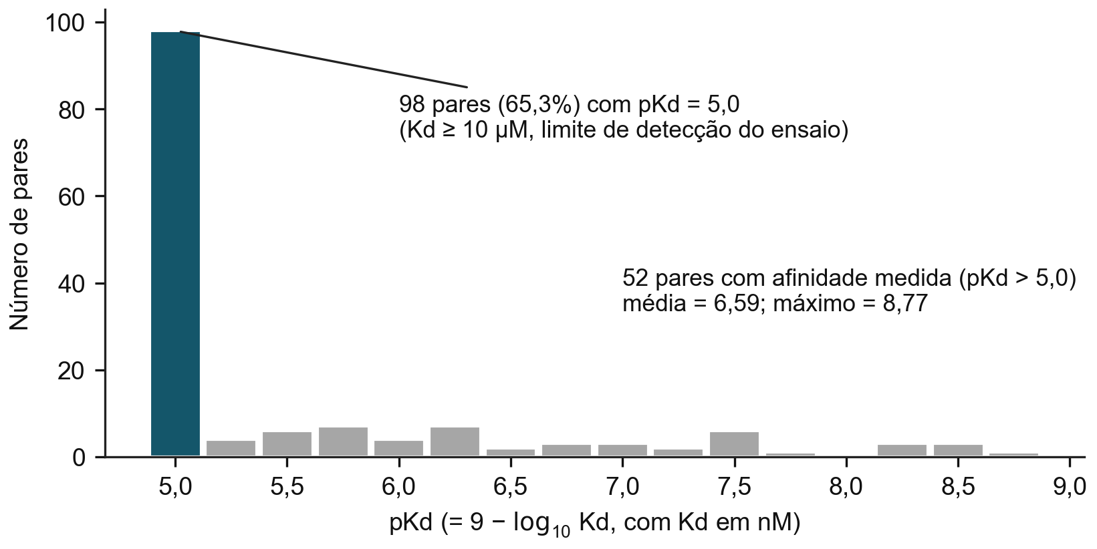
APOIO: DADOS E AMOSTRA
• Arquivo do DAVIS: 25.772 pares (68 fármacos e 379 proteínas).
• Amostra: 150 pares sorteados ao acaso (semente 42), com 62 fármacos e 119 proteínas.
• pKd = 9 − log₁₀(Kd em nM): quanto maior, mais forte a ligação.
• 98 pares (65,3%) têm pKd = 5,0: Kd ≥ 10 µM, ou seja, sem ligação detectável (dado censurado). No arquivo completo são 71,2%.
• Só 52 pares têm afinidade medida (média 6,59).
Fonte: O autor (2026), com dados do DAVIS (DAVIS et al., 2011).
12

Slide 4
APOIO: PARTIÇÃO E COMPOSIÇÃO DOS FOLDS
Fold | Pares de teste | Pares com pKd = 5,0 | pKd médio | pKd máximo
Fold 0 | 30 | 21 (70,0%) | 5,53 | 8,55
Fold 1 | 30 | 20 (66,7%) | 5,48 | 8,62
Fold 2 | 30 | 23 (76,7%) | 5,23 | 6,34
Fold 3 | 30 | 16 (53,3%) | 5,84 | 8,77
Fold 4 | 30 | 18 (60,0%) | 5,68 | 8,37
• Cada fold: 108 pares de treino, 12 de validação e 30 de teste (semente 42).
• Divisão por pares, e não por fármaco ou proteína inéditos.
• Mesmo assim, só 33% dos pares de teste têm proteína vista no treino, contra 79% com fármaco visto.
• O fold 2 é o mais fácil (76,7% em 5,0; pKd máximo 6,34), e o fold 3 é o mais difícil.
Fonte: O autor (2026), a partir do relatório.
12

Slide 5
APOIO: TREINAMENTO E AMBIENTE
Parâmetro | SSM-DTA (variante de base) | SubMDTA
Épocas | 25 | 25 (original: 1.200)
Taxa de aprendizado | 5 × 10⁻⁵ (aquecimento e decaimento) | 5 × 10⁻⁴
Lote | 1, acumulando 16 | 32
Atualizações | 150 no total | cerca de 4 por época
Pré-treinamento | nenhum | GraphEnhance (sub_50000)
Escolha do ponto de parada | menor perda de validação | menor MSE de validação
Tempo | cerca de 19 min por fold | 85 a 120 s por fold
• Equipamento: Core i7-11800H, 7,8 GB de RAM e GPU RTX 3050 Ti de 4 GB.
• Software: Python 3.7, PyTorch 1.10.2 e fairseq 0.10.2.
• Arquiteturas inalteradas; hiperparâmetros padrão de cada código, sem ajuste.
Fonte: O autor (2026), a partir do relatório.
12

Slide 6
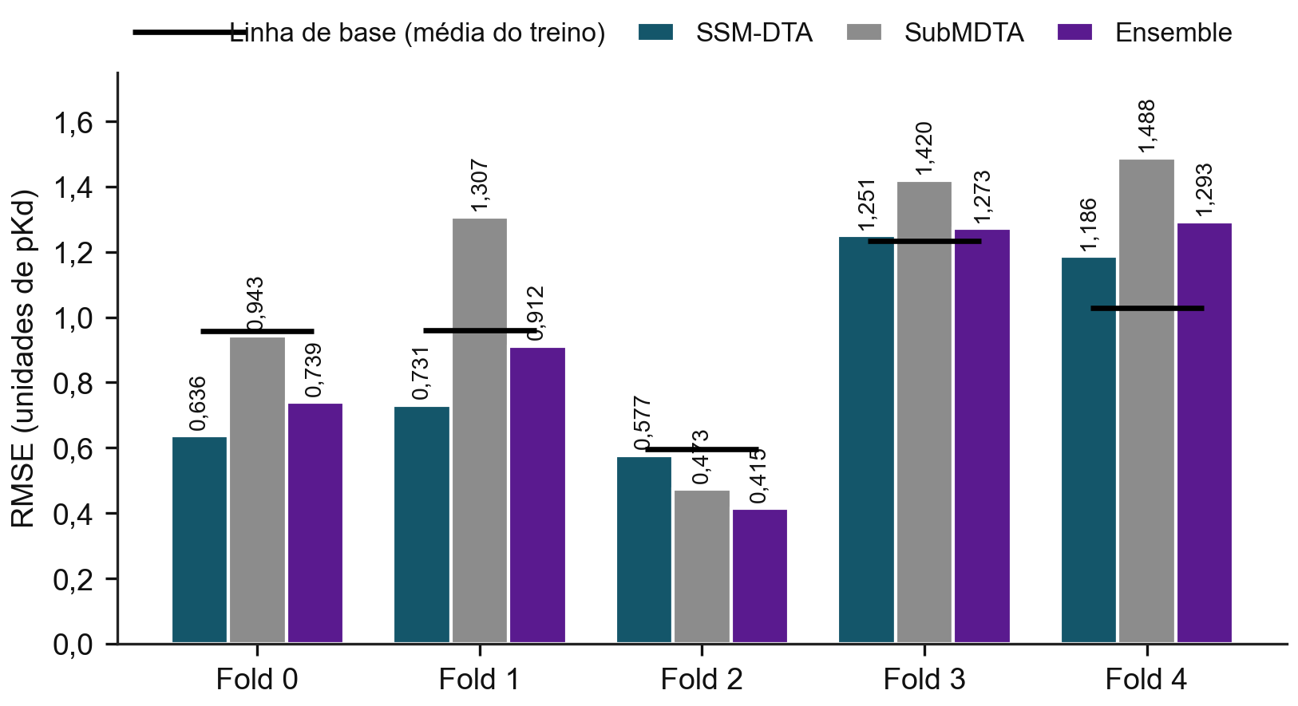
APOIO: RMSE POR FOLD E LINHAS DE BASE
• O SSM-DTA teve o menor RMSE em 4 dos 5 folds; o ensemble, no fold 2.
• Nos folds 3 e 4, nenhum método supera a previsão da média do treino.
• Linhas de base (RMSE médio): média do treino 0,955; valor constante 5,0 1,065.
• Frente à média do treino: SSM-DTA −8,2%, ensemble −3,0%, SubMDTA +18,0%.
• R² médio negativo nos três (−0,05; −0,52; −0,04).
Fonte: O autor (2026), a partir do relatório.
12

Slide 7
APOIO: MELHOR MÉTRICA DE CADA MÉTODO
Métrica (melhor) | SSM-DTA | SubMDTA | Ensemble
RMSE (menor) | 0,577 (fold 2) | 0,473 (fold 2) | 0,415 (fold 2)
MAE (menor) | 0,536 (fold 2) | 0,369 (fold 2) | 0,343 (fold 2)
Pearson (maior) | 0,793 (fold 0) | 0,527 (fold 2) | 0,705 (fold 0)
Spearman (maior) | 0,540 (fold 1) | 0,543 (fold 2) | 0,579 (fold 0)
CI (maior) | 0,780 (fold 1) | 0,835 (fold 2) | 0,830 (fold 2)
R² (maior) | 0,557 (fold 0) | 0,028 (fold 0) | 0,403 (fold 0)
• O melhor RMSE de todos ocorreu no fold 2, o mais fácil.
• Nesse fold, prever sempre 5,0 já dá RMSE 0,491, menor que o do SSM-DTA.
• Por isso, o melhor fold mostra o método em condição favorável. O desempenho esperado é a média: 0,876; 1,126; 0,926.
• Melhor Pearson: 0,793 (SSM-DTA) e 0,705 (ensemble), ambos no fold 0.
Fonte: O autor (2026), a partir do relatório.
12

Slide 8
APOIO: GLOSSÁRIO ESTATÍSTICO
Teste t pareado
Compara a média das diferenças de RMSE por fold com zero (4 graus de liberdade; t crítico 2,776).
Wilcoxon exato
Usa postos dos sinais, sem supor normalidade. Com 5 folds o menor p possível é 2/32 = 0,0625.
Permutação de sinais
Troca os sinais das 5 diferenças (32 combinações) e mede quão rara é a média observada.
d_z e g de Hedges
Tamanho do efeito: diferença média ÷ desvio das diferenças; g corrige amostra pequena. 0,2/0,5/0,8 = pequeno/médio/grande.
IC de 95%
Faixa plausível para a diferença verdadeira; se contém 0, não há significância a 5%.
Holm
Corrige o p por serem 3 comparações: o menor p é multiplicado por 3, o seguinte por 2, o último por 1.
Nadeau e Bengio
Corrige o t pela dependência entre folds (fator 1/5 + 30/120 = 0,45), que a média simples ignora.
Bootstrap dos pares
Reamostra os 150 pares 10.000 vezes. Supõe pares independentes, o que é otimista.
12

Slide 9
APOIO: RESULTADOS DOS TESTES PAREADOS
Comparação | Dif. média | IC de 95% | p (t) | p (Wilcoxon) | g | p Holm | p (Nadeau e Bengio)
SSM-DTA − SubMDTA | −0,250 | [−0,556; 0,056] | 0,086 | 0,1250 | −0,81 | 0,172 | 0,206
SSM-DTA − Ensemble | −0,050 | [−0,213; 0,113] | 0,444 | 0,4375 | −0,30 | 0,444 | 0,602
SubMDTA − Ensemble | 0,200 | [0,047; 0,353] | 0,022 | 0,0625 | 1,30 | 0,067 | 0,073
• SSM-DTA e SubMDTA: efeito grande (g = −0,81), mas p = 0,086: tendência, sem significância formal.
• SSM-DTA e ensemble: sem evidência de diferença (p = 0,444).
• Ensemble e SubMDTA: melhor nos 5 folds (g = 1,30) e significativo no t (p = 0,022), mas p = 0,067 após Holm, 0,0625 no Wilcoxon exato e 0,073 após Nadeau e Bengio. Evidência moderada.
Fonte: O autor (2026). Diferença = RMSE do primeiro menos o do segundo; valores negativos favorecem o primeiro.
12

Slide 10
APOIO: VERIFICAÇÃO POR BOOTSTRAP
Comparação (150 pares) | Diferença de RMSE | IC percentil de 95%
SSM-DTA − SubMDTA | −0,266 | [−0,392; −0,136]
SSM-DTA − Ensemble | −0,062 | [−0,125; 0,001]
SubMDTA − Ensemble | 0,203 | [0,132; 0,275]
• Os intervalos são mais estreitos do que os da análise por fold.
• O motivo: o bootstrap trata os 150 pares como independentes, mas fármacos e proteínas se repetem.
• A análise por fold tem só 5 unidades e pouco poder. Os dois enfoques concordam na direção e na ordem de grandeza (cerca de 0,25 entre SSM-DTA e SubMDTA).
RMSE reunido (IC de 95%): SSM-DTA 0,77 a 1,08; SubMDTA 1,02 a 1,35; Ensemble 0,83 a 1,14.
Fonte: O autor (2026), a partir do relatório.
12

Slide 11
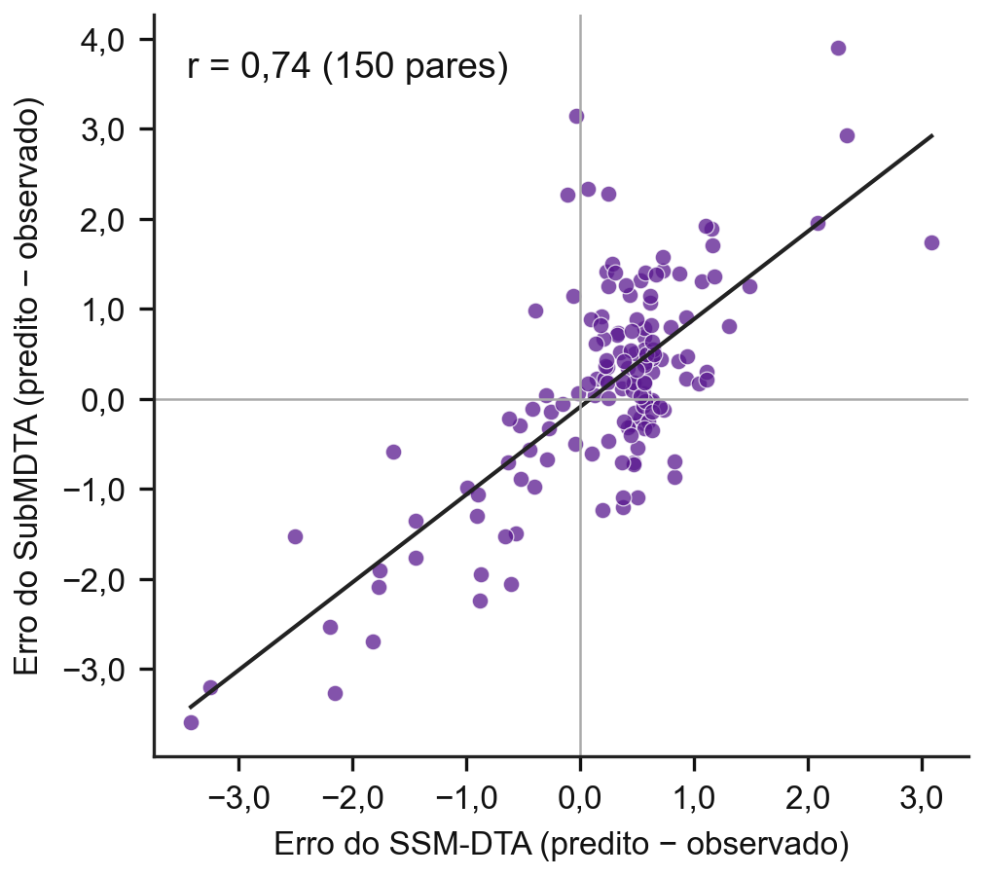
APOIO: O ENSEMBLE E O SSM-DTA
Fold | C | Limiar | Supera o melhor?
Fold 0 | 0,45 | 0,16 | Não
Fold 1 | 0,54 | −0,05 | Não
Fold 2 | 0,07 | 0,17 | Sim
Fold 3 | 1,45 | 1,34 | Não
Fold 4 | 1,53 | 1,00 | Não
• Os erros dos dois métodos são fortemente correlacionados (r = 0,74).
• O SubMDTA é bem pior; com pesos iguais, a média só vence o melhor membro se a condição ao lado for cumprida: ocorreu só no fold 2.
• A média sempre reduz o erro frente à média dos dois (ambiguidade de 0,10 a 0,29).
• Peso exploratório ótimo: w = 0,89 (RMSE 0,872), quase igual ao SSM-DTA sozinho.
C = média do produto dos erros; o ensemble vence se C < (3·MSE₁ − MSE₂)/2.
Fonte: O autor (2026), a partir do relatório.
12

Slide 12
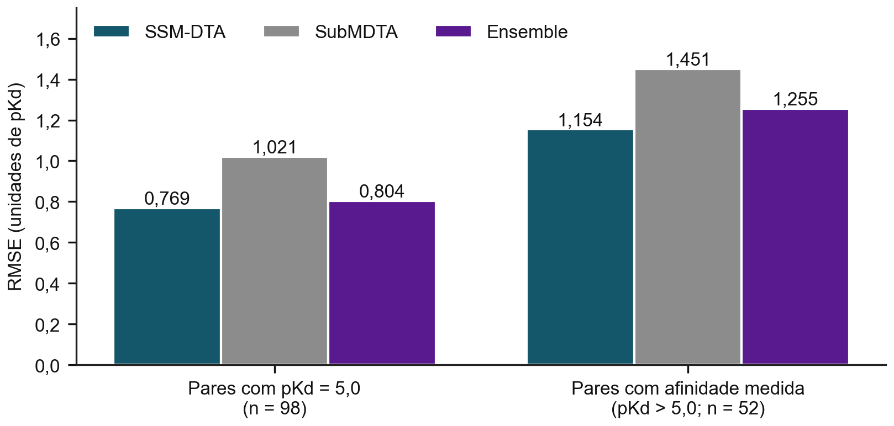
APOIO: PARES NO LIMITE DE DETECÇÃO
• RMSE é menor nos 98 pares em 5,0 (SSM-DTA 0,77) do que nos 52 medidos (1,15).
• Os modelos superestimam os pares em 5,0 (viés 0,61) e subestimam os medidos (−0,51): regressão à média.
• Correlação entre os pares medidos: SSM-DTA 0,35, ensemble 0,22, SubMDTA 0,06.
• Na prática, o SubMDTA não ordenou os pares ativos nesta amostra.
Fonte: O autor (2026), a partir do relatório.
12

Slide 13
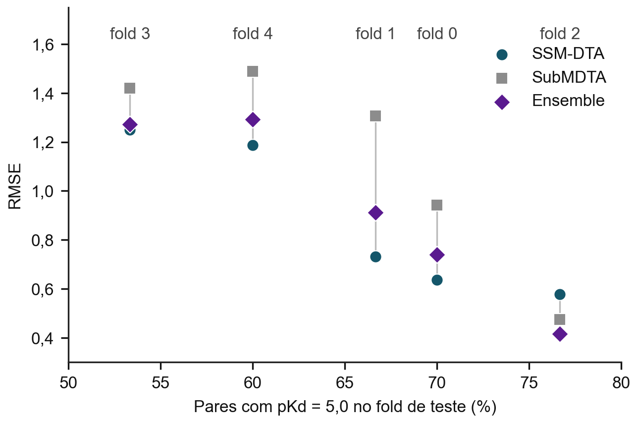
APOIO: DIFICULDADE DOS FOLDS
Método | Proteína vista (n = 50) | Proteína inédita (n = 100)
SSM-DTA | 0,720 | 1,007
SubMDTA | 1,043 | 1,254
Ensemble | 0,776 | 1,073
• Quanto mais pares em 5,0 no teste, menor o RMSE: correlação de postos −1,00 (SSM-DTA) e −0,90 (SubMDTA e ensemble), com 5 folds.
• O erro é menor quando a proteína aparece no treino. Análise descritiva, sem teste.
Fonte: O autor (2026), a partir do relatório.
12

Slide 14
APOIO: LIMITAÇÕES DO ESTUDO
Amostra
150 pares (0,6% do banco); muitas proteínas aparecem uma única vez.
Folds
Apenas 5: pouco poder; Wilcoxon com p mínimo de 0,0625.
Dependência
Folds compartilham treino e pares compartilham fármacos e alvos.
Treino curto
25 épocas, hiperparâmetros sem ajuste e SSM-DTA sem pré-treinamento.
Validação
O ponto de parada é escolhido com só 12 pares.
Censura
Mais de 65% dos pares em 5,0, tratados como valores exatos.
Determinismo
Treino em GPU sem semente determinística: predições podem variar um pouco.
Ponderação
A curva de pesos do ensemble foi feita no teste: é ilustrativa.
12

Slide 15
APOIO: CONFERÊNCIA COM O RESUMO SUBMETIDO
Valor | Resumo submetido | Relatório
RMSE SSM-DTA | 0,876 ± 0,285 | 0,876 ± 0,284
RMSE SubMDTA | 1,126 ± 0,377 | 1,126 ± 0,377
RMSE ensemble | 0,926 ± 0,332 | 0,926 ± 0,332
Sub × Ens: p (t); d | 0,022; 1,62 | 0,022; 1,62
Melhor RMSE do ensemble (fold 2) | 0,415 | 0,415
• Os valores coincidem; a diferença de 0,285 e 0,284 é de arredondamento (o resumo usou RMSE já arredondados).
• O relatório acrescenta as ressalvas sobre o ensemble (Holm, Wilcoxon exato, Nadeau e Bengio).
• Não se pode afirmar: que o SSM-DTA seja superior em geral, que o SubMDTA seja pior como arquitetura, nem o desempenho com dados completos ou divisões por alvo inédito.
Fonte: O autor (2026), a partir do relatório.
12

Slide 16
APOIO: RESPOSTAS RÁPIDAS (1 DE 2)
Por que só 150 pares?
Para rodar 3 preditores em 5 folds em um notebook com GPU de 4 GB. A amostra é aleatória (semente 42) e mantém a maioria de pares em 5,0.
Por que 25 épocas?
Mesmo orçamento para os dois métodos. Os originais usam muito mais (SubMDTA: 1.200 épocas), e por isso os resultados valem para treino curto.
Houve ajuste de hiperparâmetros?
Não. Foram usados os valores padrão de cada código, com as arquiteturas inalteradas.
Por que a variante de base do SSM-DTA?
Ela não usa o pré-treinamento por linguagem mascarada nem dados sem rótulo, que não foram empregados neste estudo.
A divisão é por alvo inédito?
Não, é por pares. Ainda assim, 67% dos pares de teste têm proteína inédita e 79% têm fármaco já visto.
O melhor fold é o desempenho do método?
Não. O fold 2 é o mais fácil. O desempenho esperado é a média dos 5 folds.
12

Slide 17
APOIO: RESPOSTAS RÁPIDAS (2 DE 2)
O ensemble é melhor que o SubMDTA?
Nos 5 folds sim (g = 1,30) e p = 0,022 no t, mas p = 0,067 após Holm e mínimo de 0,0625 no Wilcoxon.
Por que o ensemble não bateu o SSM-DTA?
Erros muito correlacionados (r = 0,74) e SubMDTA bem pior: a condição da média só foi cumprida no fold 2.
Por que RMSE como métrica principal?
Está em unidades de pKd e pesa mais os erros grandes. É complementada por MAE, Pearson, Spearman, CI e R².
O que significa pKd = 5,0?
Kd ≥ 10 µM: o ensaio não detectou ligação. É dado censurado, tratado como valor exato na prática do DAVIS.
O SubMDTA é pior como arquitetura?
Não se pode concluir. Aqui ele teve 108 pares e 25 épocas, bem abaixo do treino para o qual foi concebido.
O estudo é reprodutível?
Sim. Scripts, partições, predições e métricas estão no repositório público; as métricas se recalculam sem treinar.
12

Slide 18
APOIO: REFERÊNCIAS PRINCIPAIS
PEI, Q. et al. Breaking the barriers of data scarcity in drug-target affinity prediction. Briefings in Bioinformatics, v. 24, n. 6, 2023.
PAN, S. et al. SubMDTA: drug target affinity prediction based on substructure extraction and multi-scale features. BMC Bioinformatics, v. 24, 2023.
DAVIS, M. I. et al. Comprehensive analysis of kinase inhibitor selectivity. Nature Biotechnology, v. 29, n. 11, p. 1046-1051, 2011.
TANG, J. et al. Making sense of large-scale kinase inhibitor bioactivity data sets. J. Chem. Inf. Model., v. 54, n. 3, p. 735-743, 2014.
PAHIKKALA, T. et al. Toward more realistic drug-target interaction predictions. Briefings in Bioinformatics, v. 16, n. 2, p. 325-337, 2015.
KROGH, A.; VEDELSBY, J. Neural network ensembles, cross validation, and active learning. NIPS, v. 7, p. 231-238, 1995.
NADEAU, C.; BENGIO, Y. Inference for the generalization error. Machine Learning, v. 52, n. 3, p. 239-281, 2003.
HOLM, S. A simple sequentially rejective multiple test procedure. Scand. J. Statistics, v. 6, n. 2, p. 65-70, 1979.
WILCOXON, F. Individual comparisons by ranking methods. Biometrics Bulletin, v. 1, n. 6, p. 80-83, 1945.
CHACON ROMERO, M. Código IA. GitHub, 2026. Disponível em: https://github.com/margarita316/Codigo-IA-.
12

Slide 19
FIGURAS, QUADROS E TABELAS
Reprodução do relatório
Cada figura, quadro e tabela aparece tal como no relatório: mesma numeração, mesmo título e mesma fonte
19
Figuras (slides 20 a 38)
6
Quadros (slides 39 a 44)
13
Tabelas (slides 45 a 61)
A melhor métrica de cada método, com o fold em que ocorreu, está na Tabela 4 (slide 48).
12

Slide 20
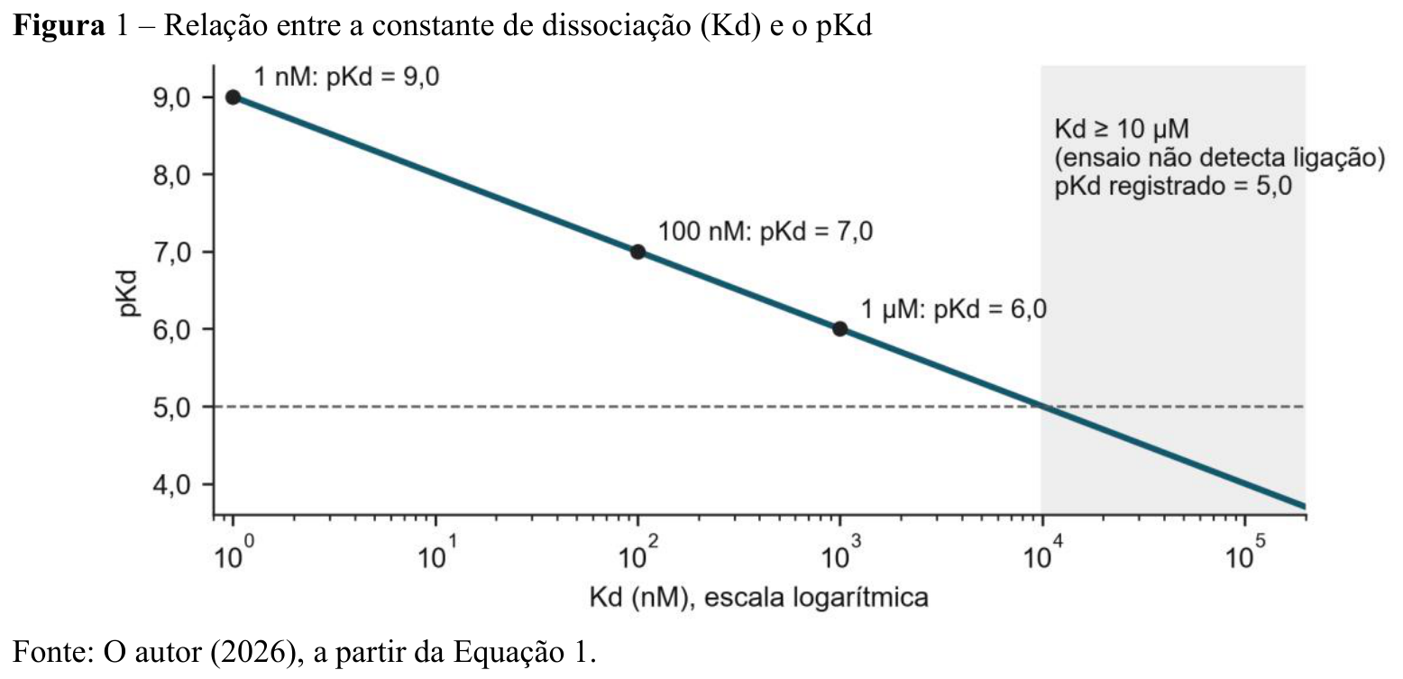
RELATÓRIO: FIGURA 1
12

Slide 21
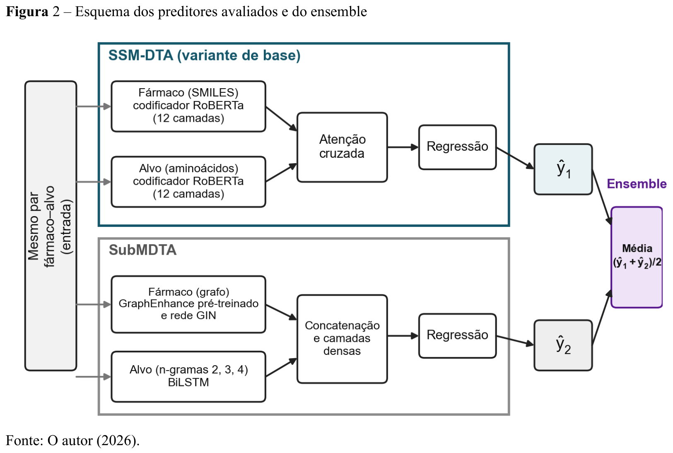
RELATÓRIO: FIGURA 2
12

Slide 22
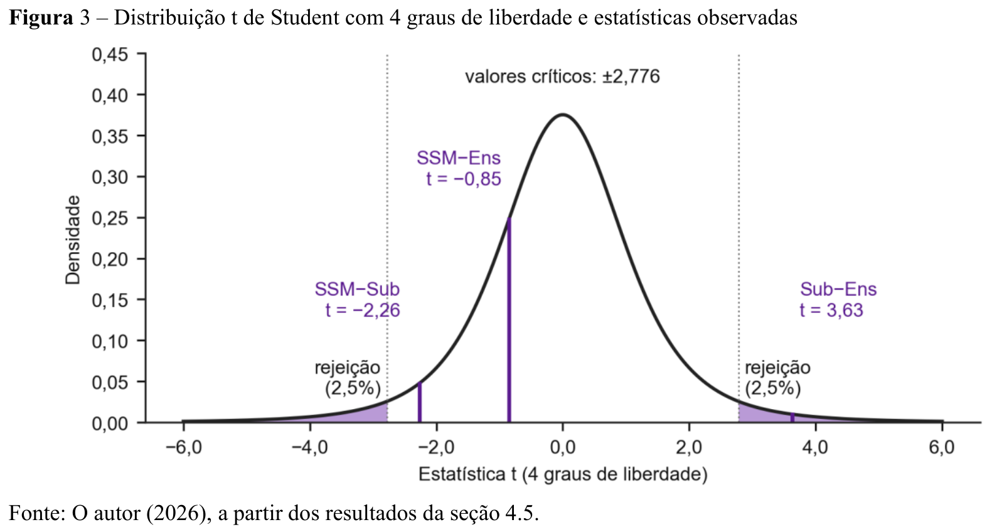
RELATÓRIO: FIGURA 3
12

Slide 23
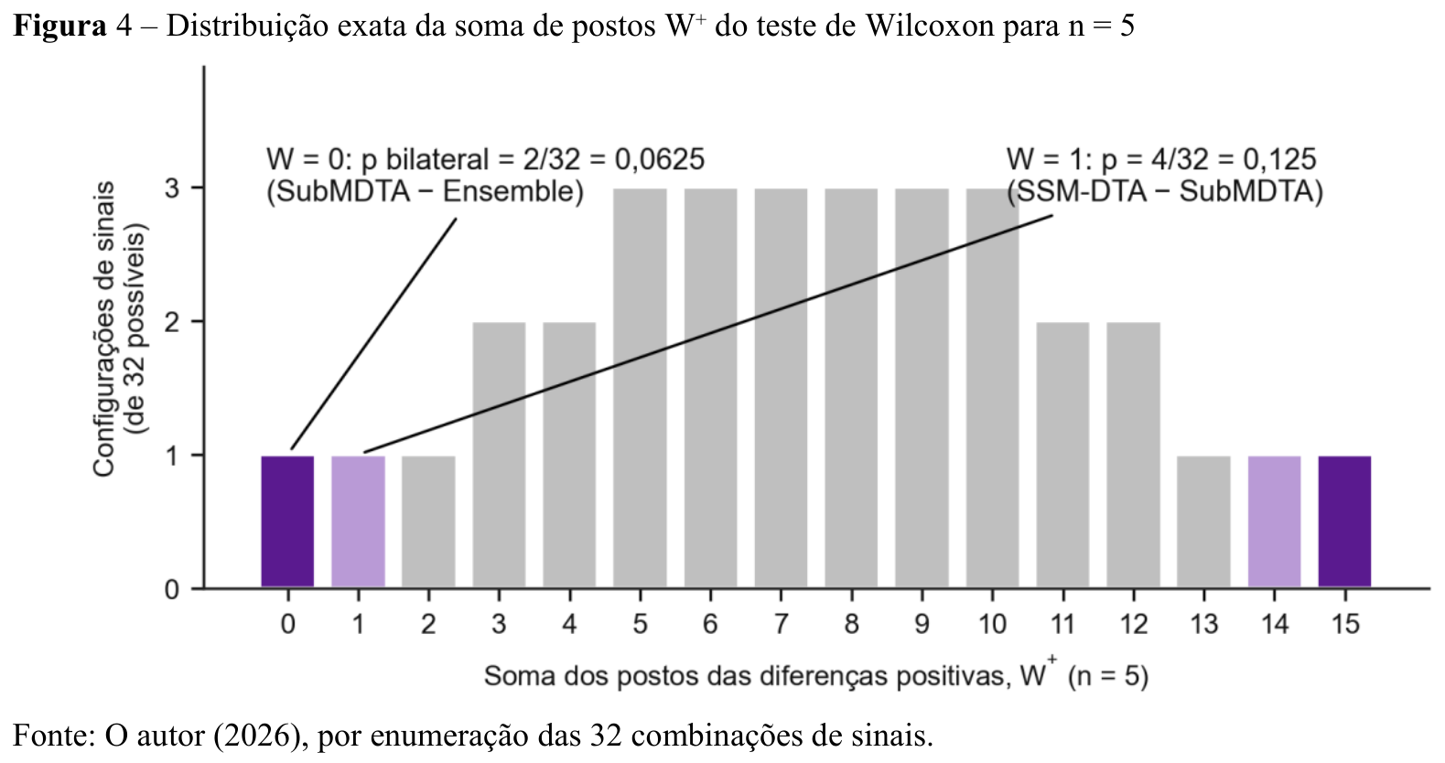
RELATÓRIO: FIGURA 4
12

Slide 24
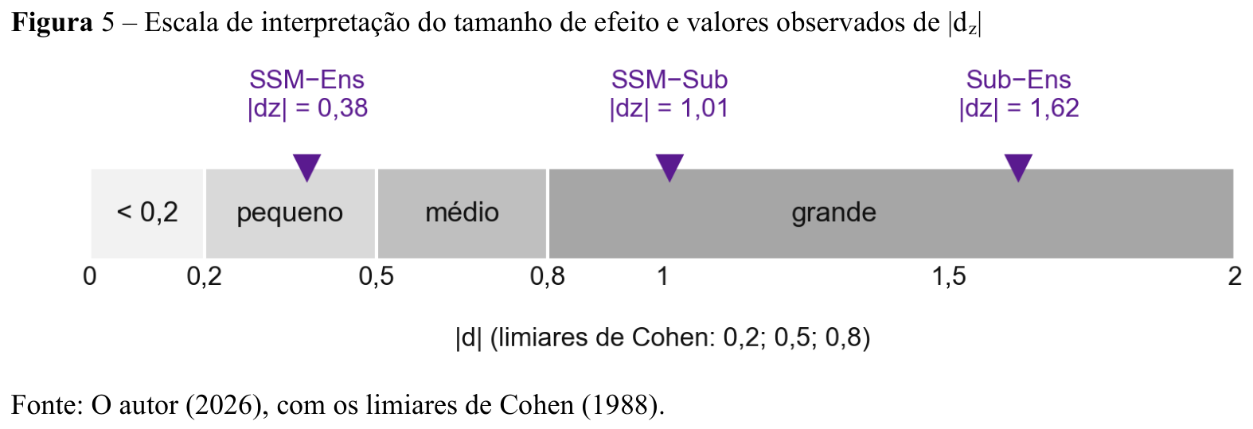
RELATÓRIO: FIGURA 5
12

Slide 25
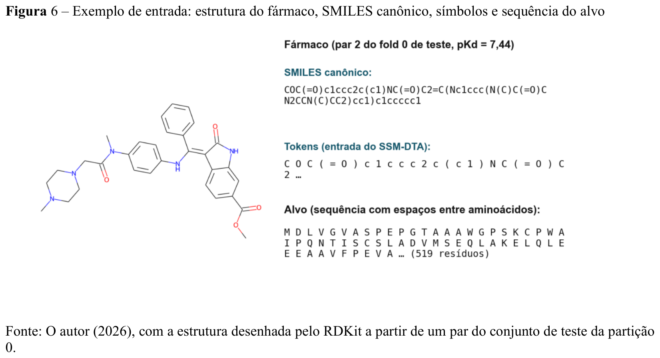
RELATÓRIO: FIGURA 6
12

Slide 26
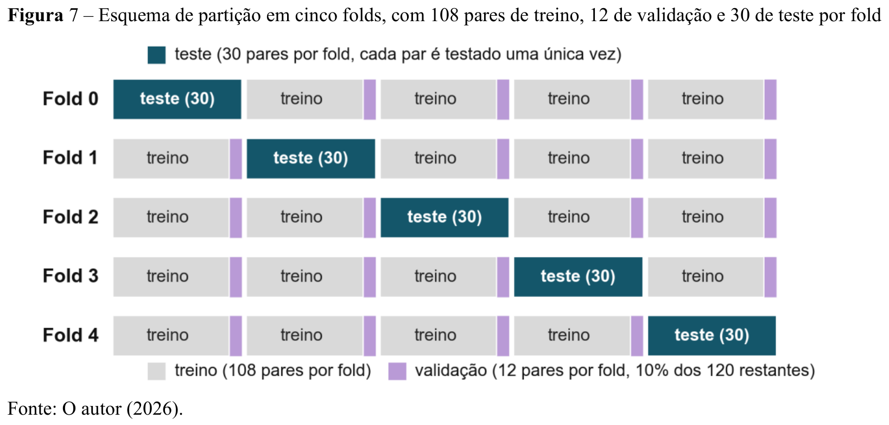
RELATÓRIO: FIGURA 7
12

Slide 27
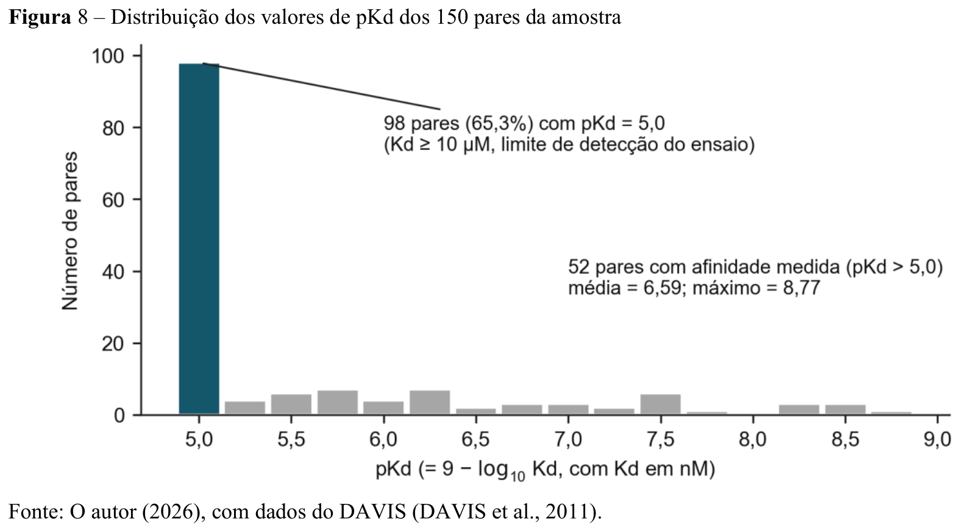
RELATÓRIO: FIGURA 8
12

Slide 28
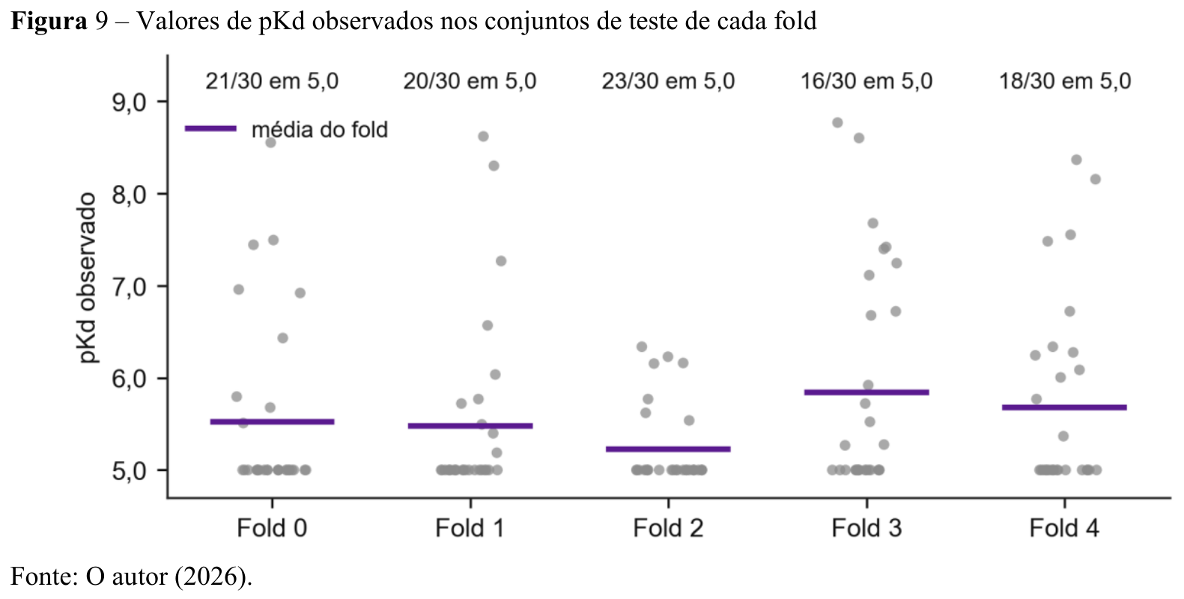
RELATÓRIO: FIGURA 9
12

Slide 29
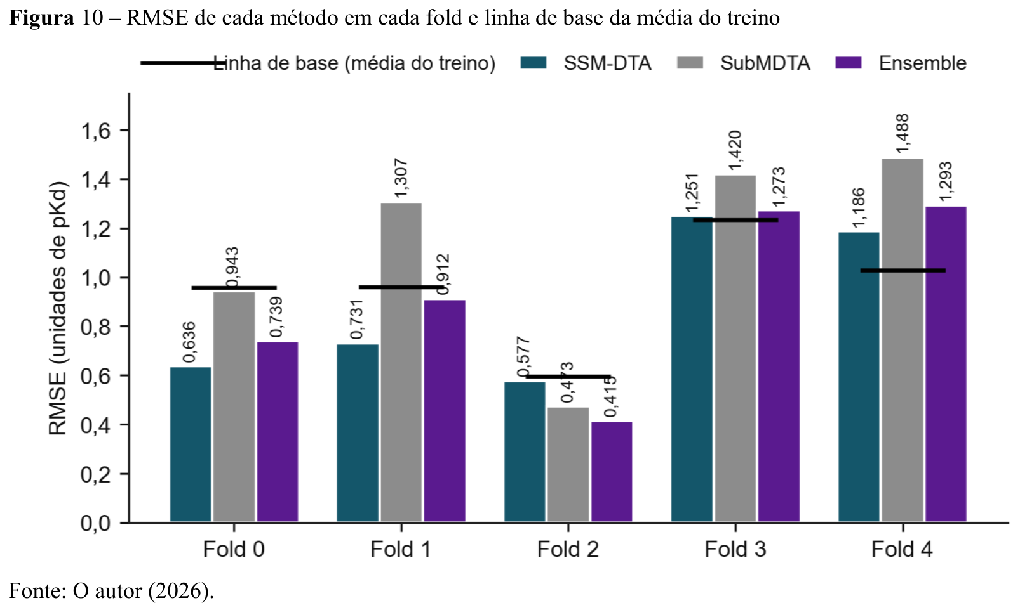
RELATÓRIO: FIGURA 10
12

Slide 30
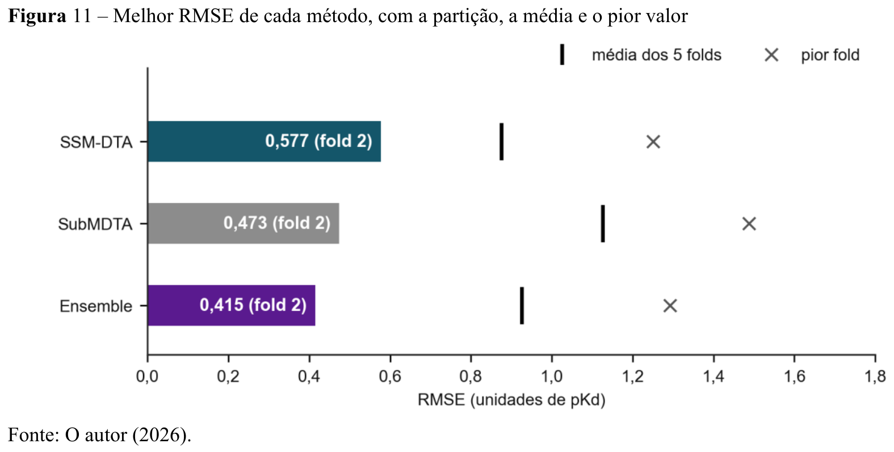
RELATÓRIO: FIGURA 11
12

Slide 31
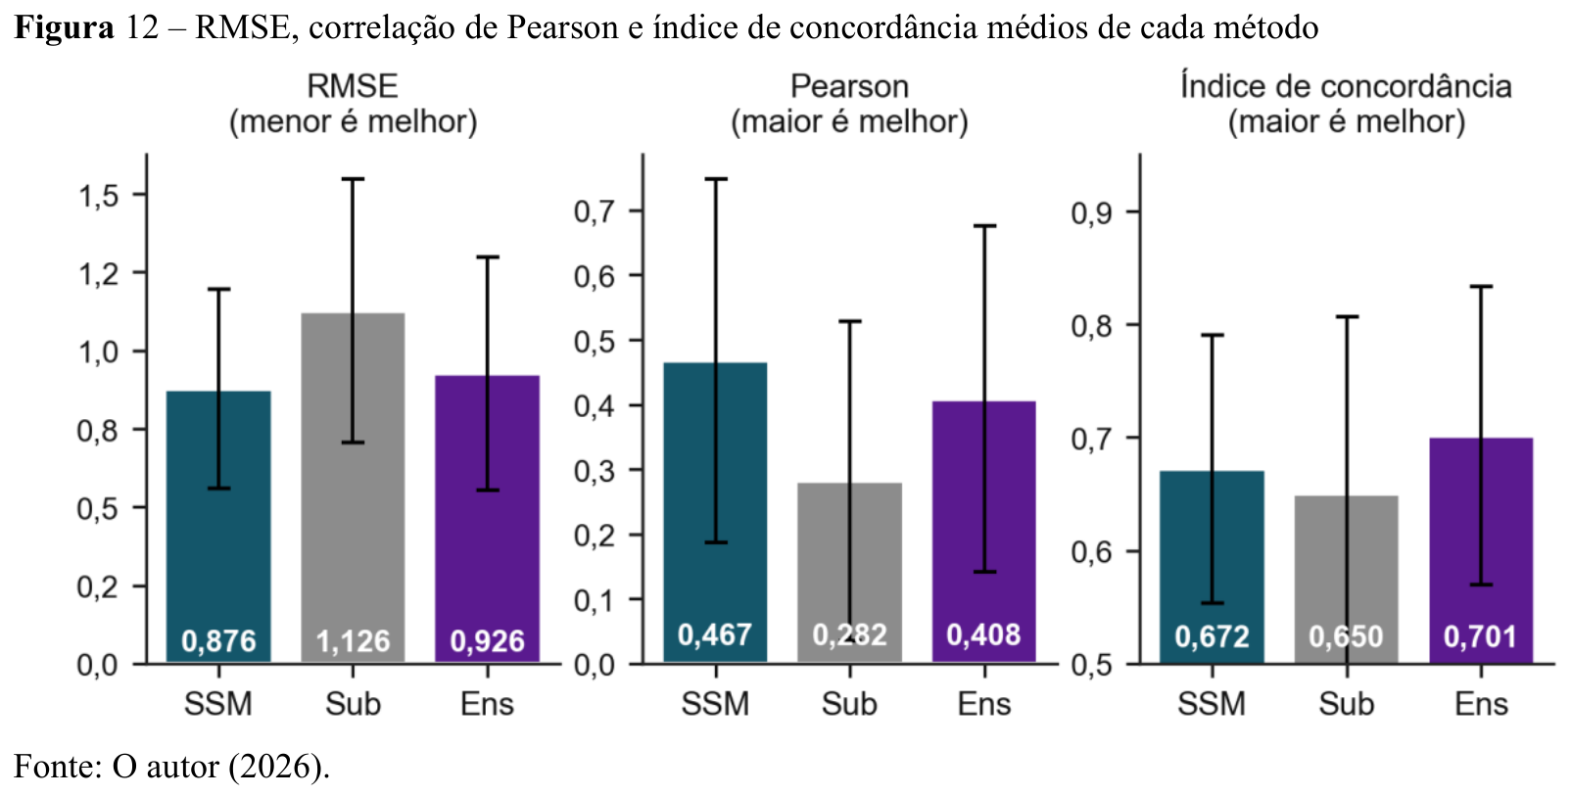
RELATÓRIO: FIGURA 12
12

Slide 32
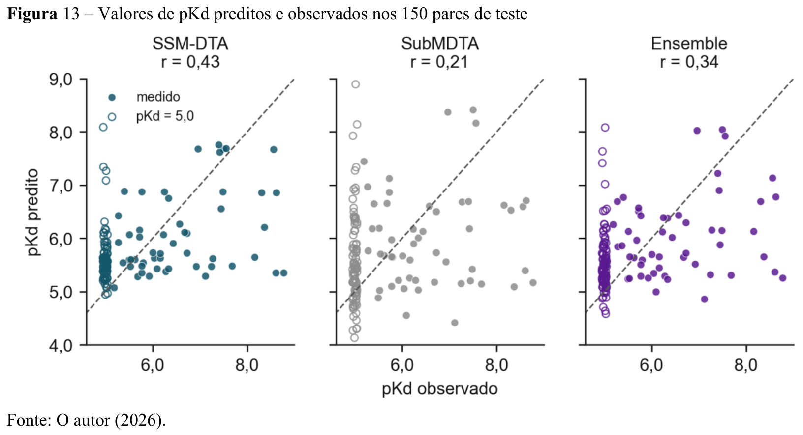
RELATÓRIO: FIGURA 13
12

Slide 33
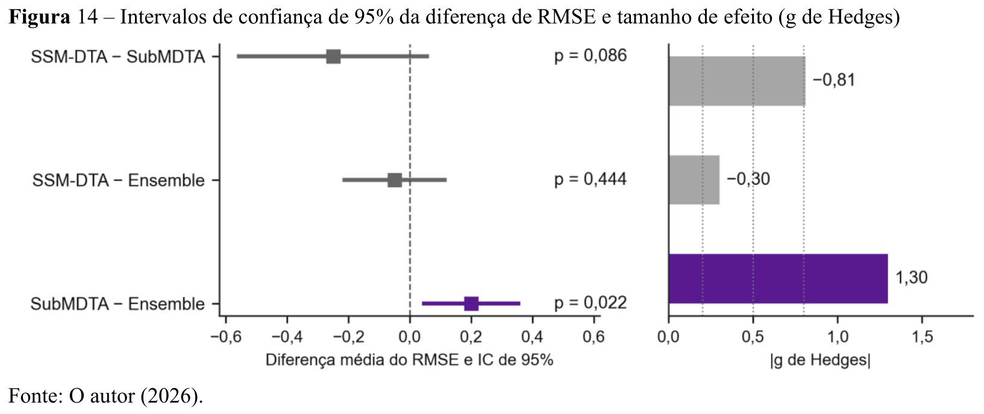
RELATÓRIO: FIGURA 14
12

Slide 34
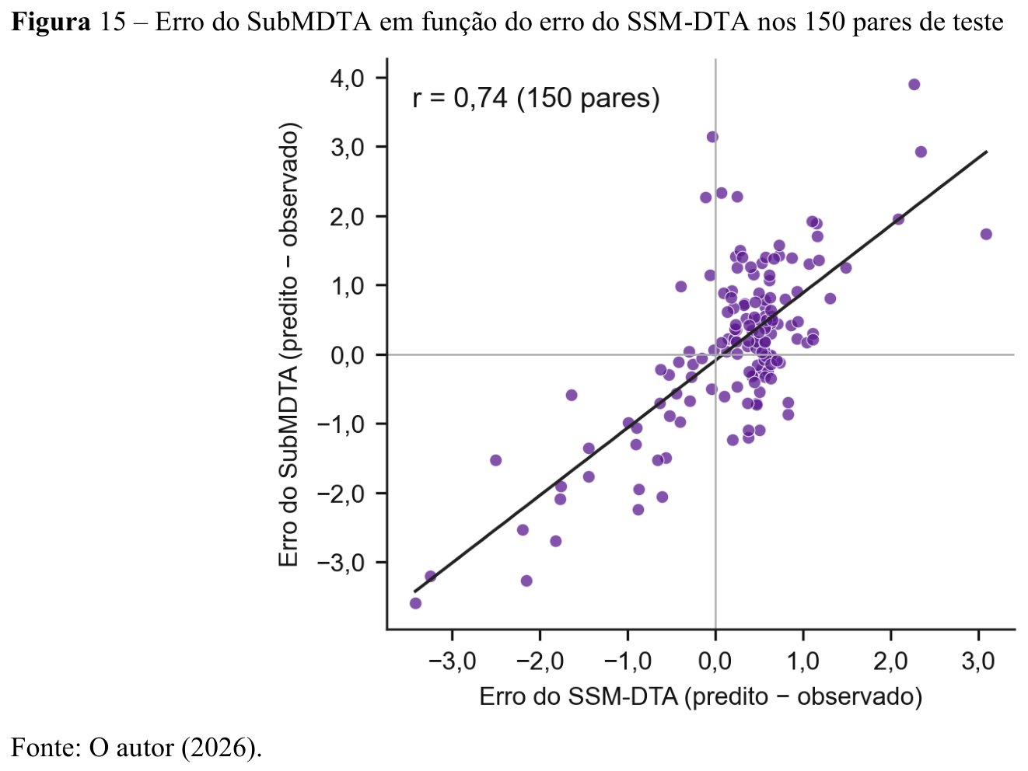
RELATÓRIO: FIGURA 15
12

Slide 35
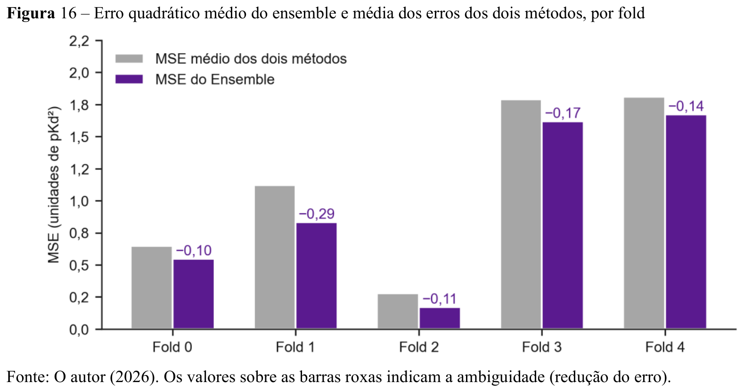
RELATÓRIO: FIGURA 16
12

Slide 36
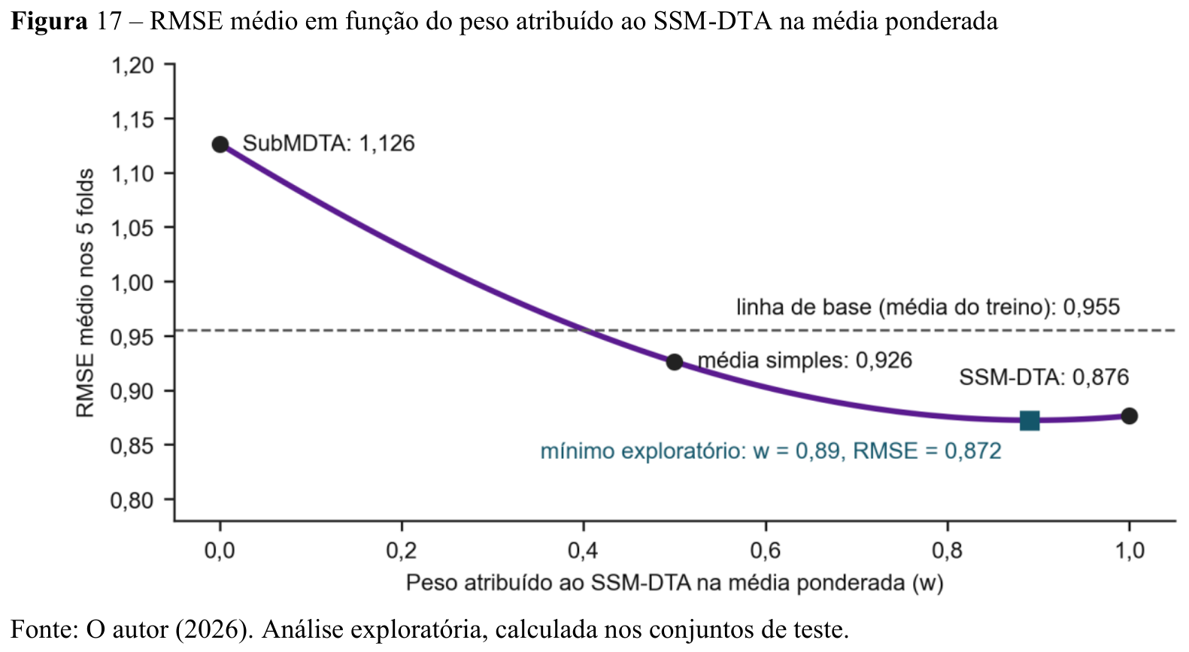
RELATÓRIO: FIGURA 17
12

Slide 37
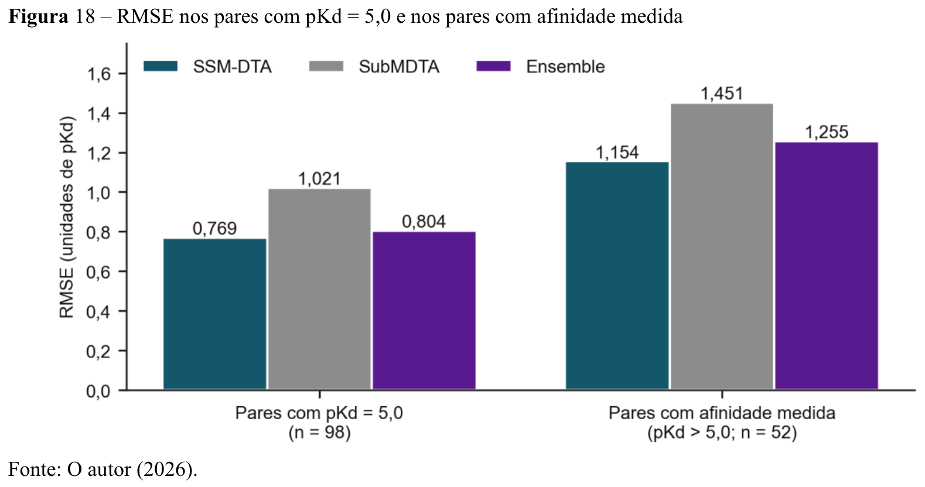
RELATÓRIO: FIGURA 18
12

Slide 38
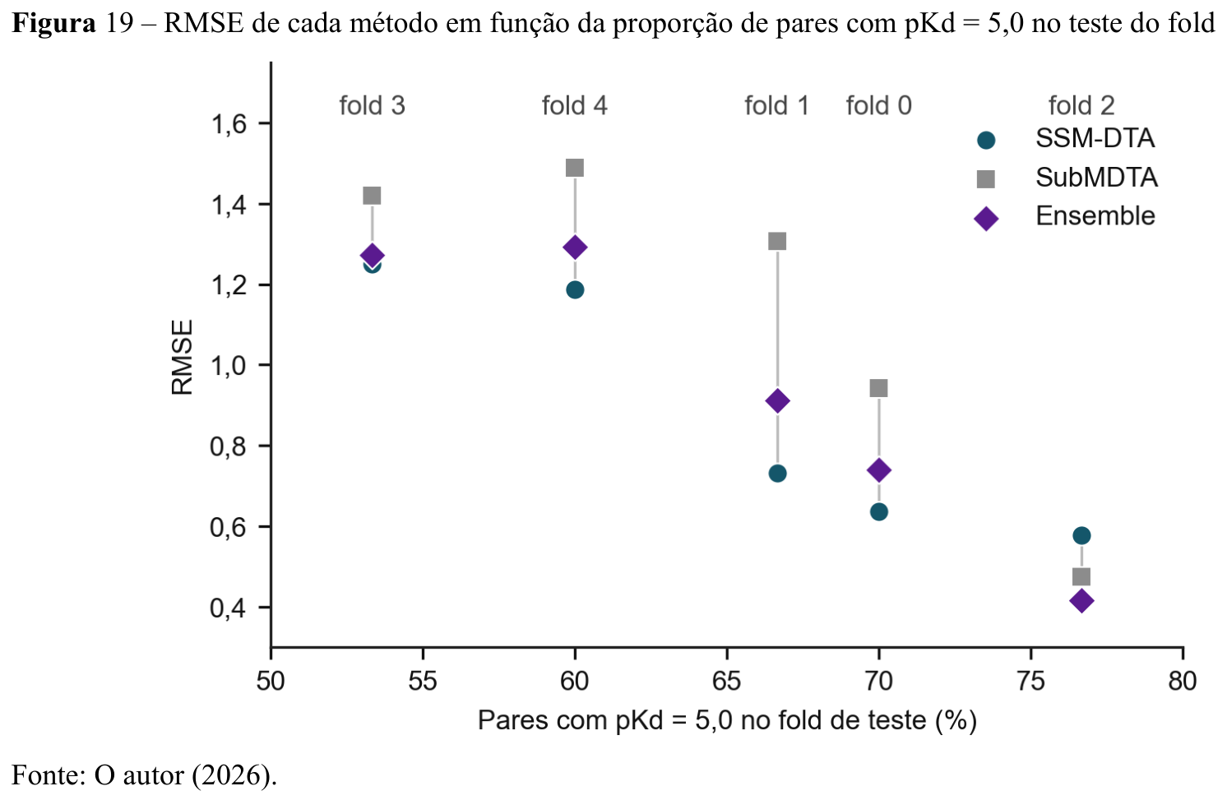
RELATÓRIO: FIGURA 19
12

Slide 39
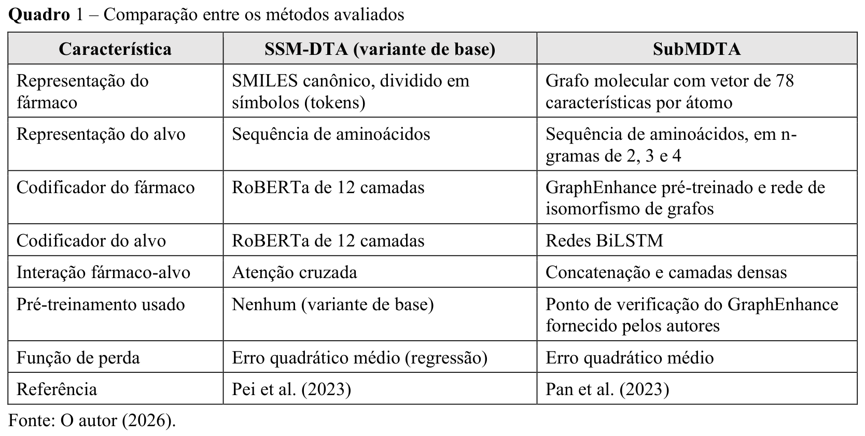
RELATÓRIO: QUADRO 1
12

Slide 40
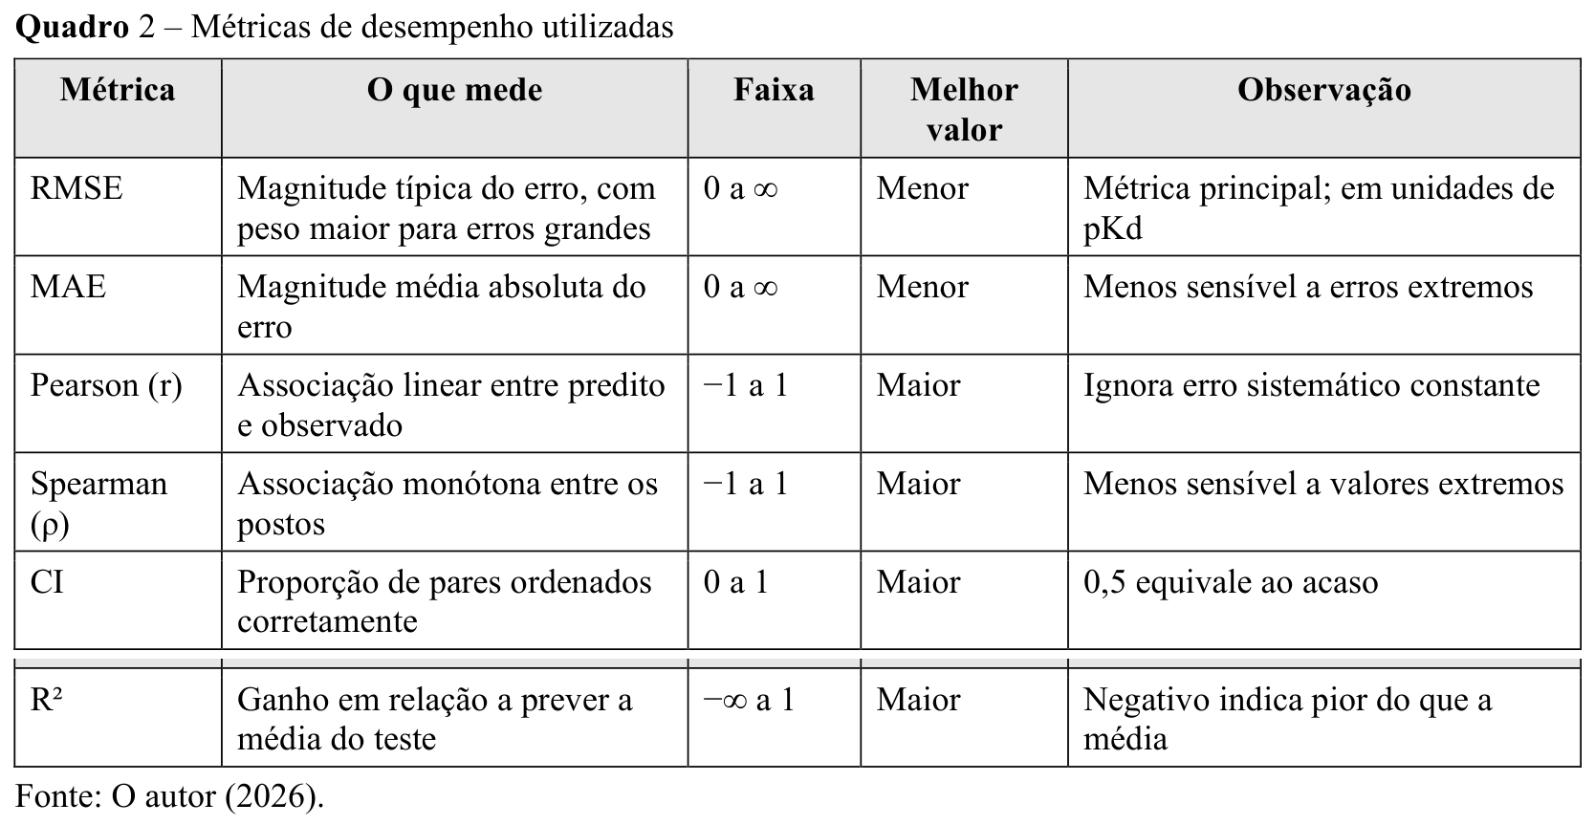
RELATÓRIO: QUADRO 2
12

Slide 41
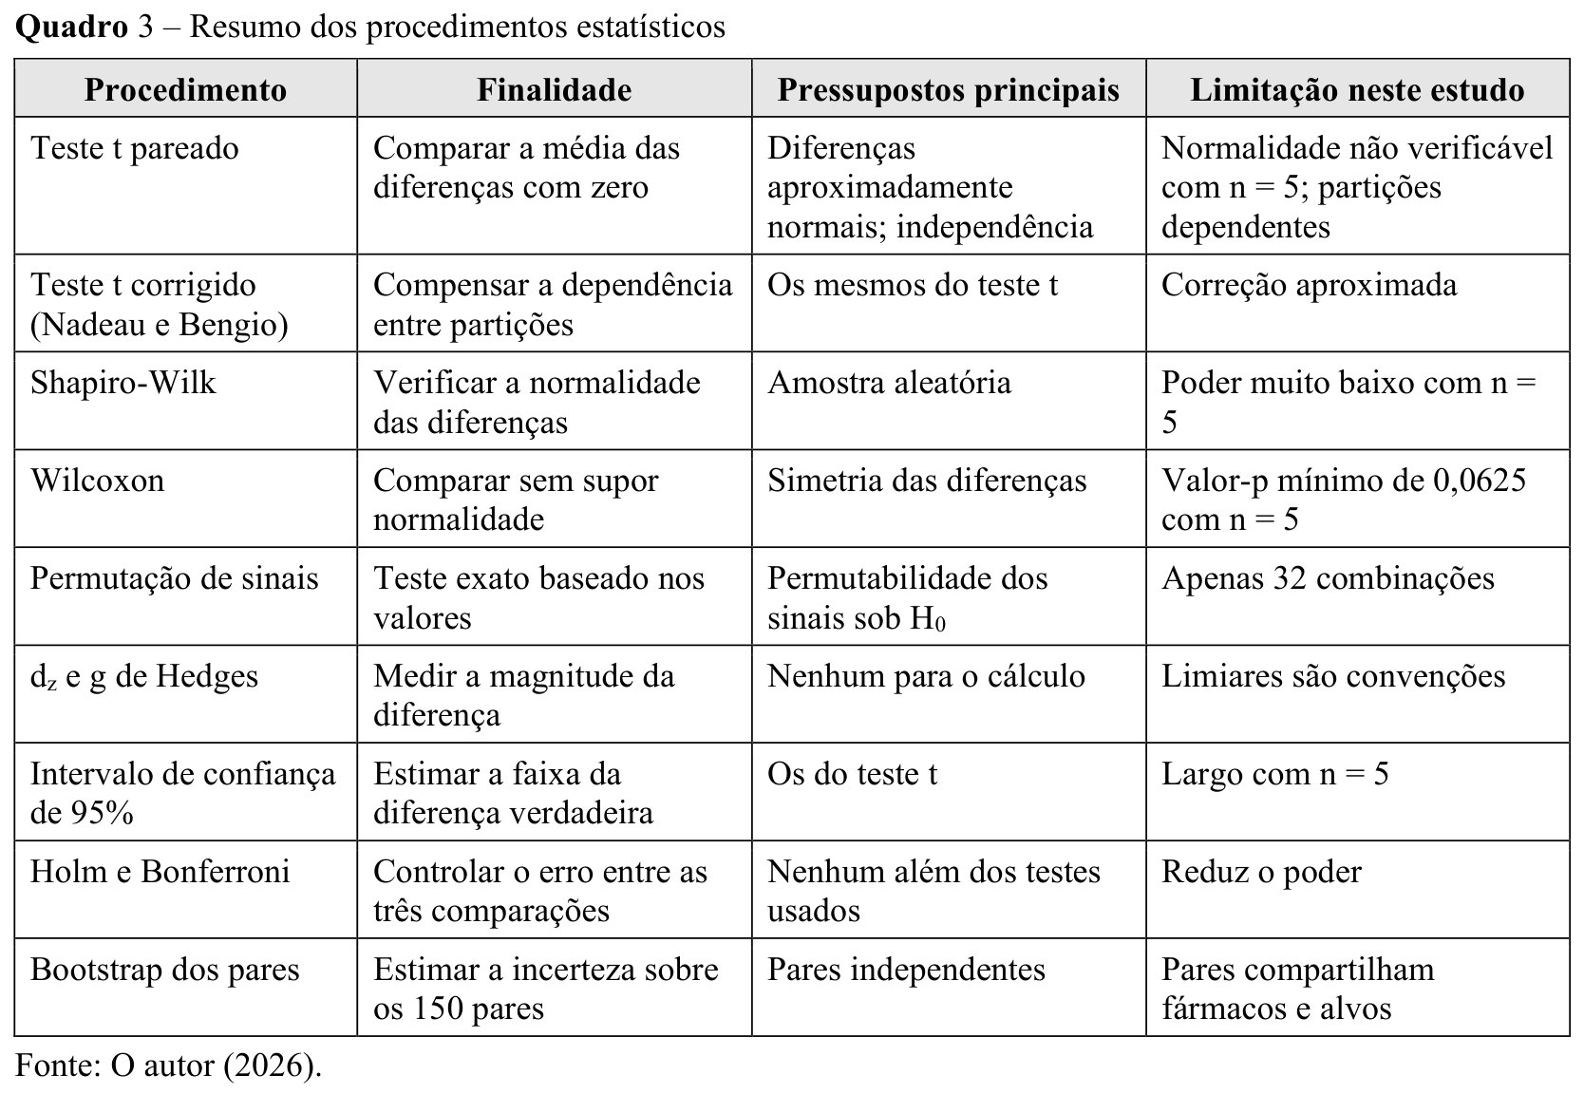
RELATÓRIO: QUADRO 3
12

Slide 42
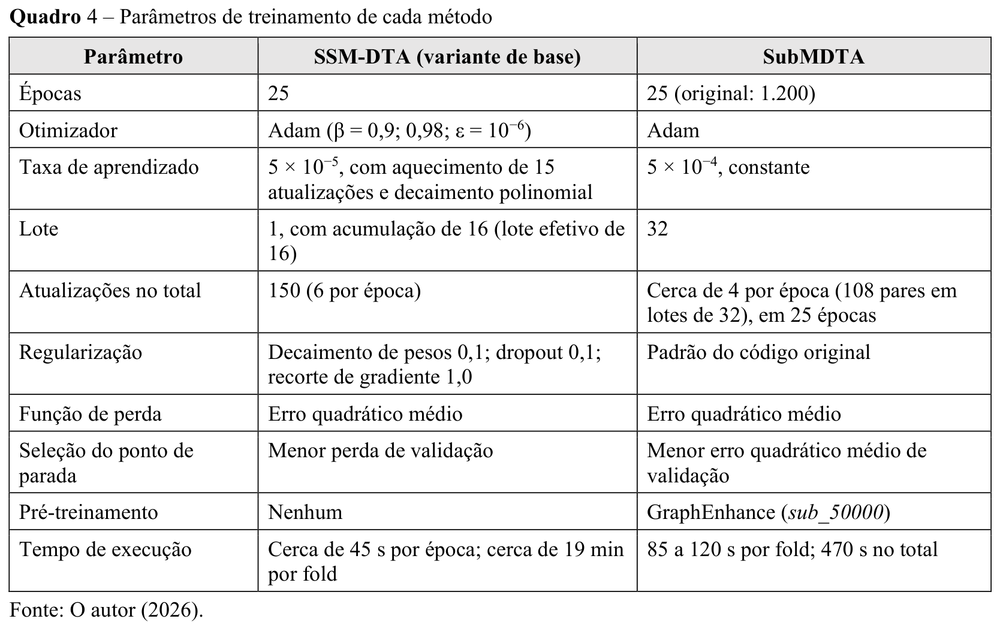
RELATÓRIO: QUADRO 4
12

Slide 43
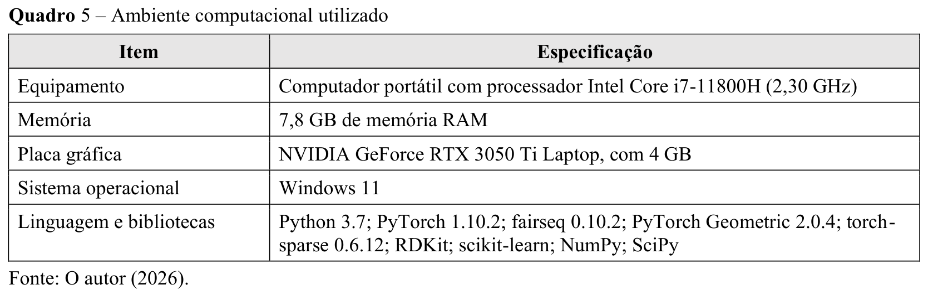
RELATÓRIO: QUADRO 5
12

Slide 44
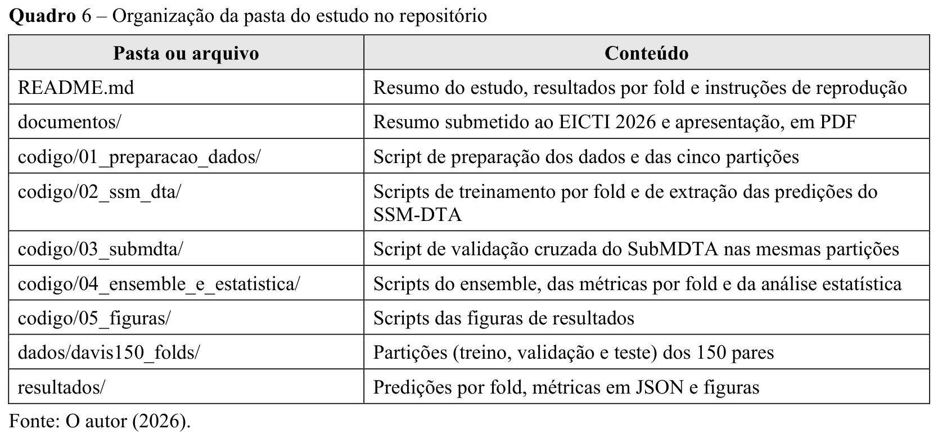
RELATÓRIO: QUADRO 6
12

Slide 45
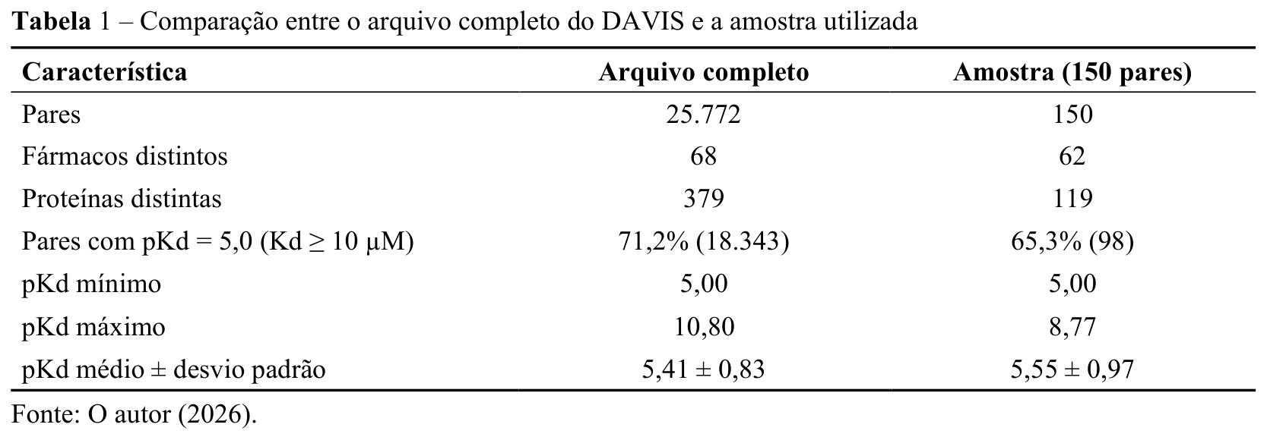
RELATÓRIO: TABELA 1
12

Slide 46
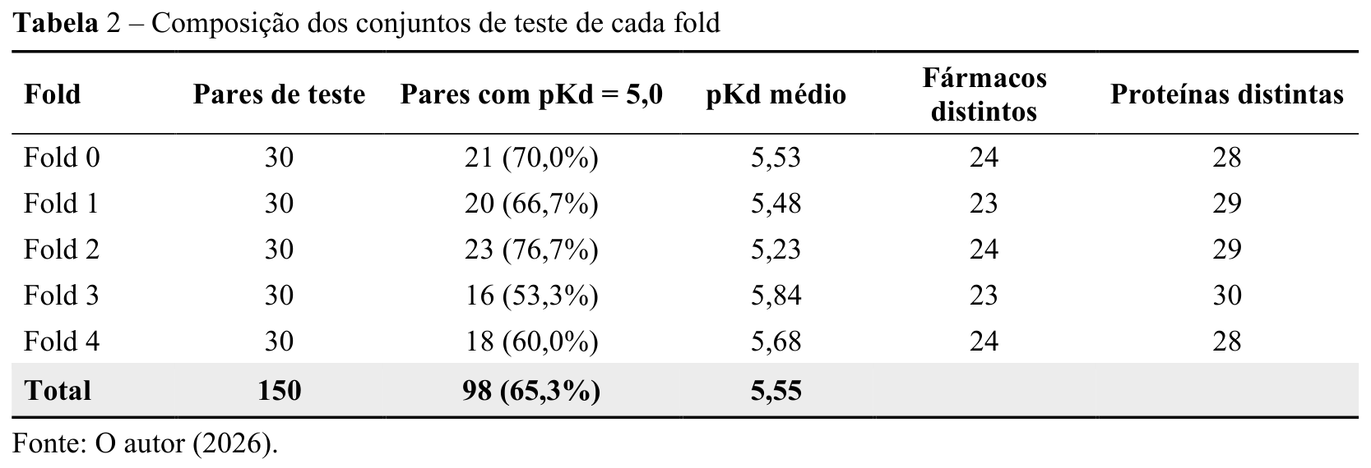
RELATÓRIO: TABELA 2
12

Slide 47
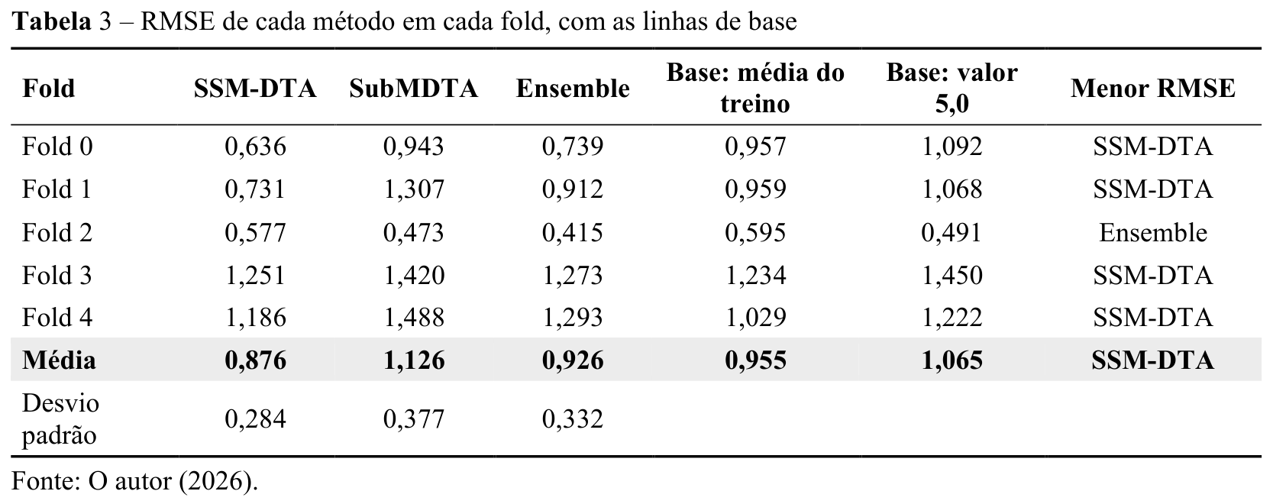
RELATÓRIO: TABELA 3
12

Slide 48
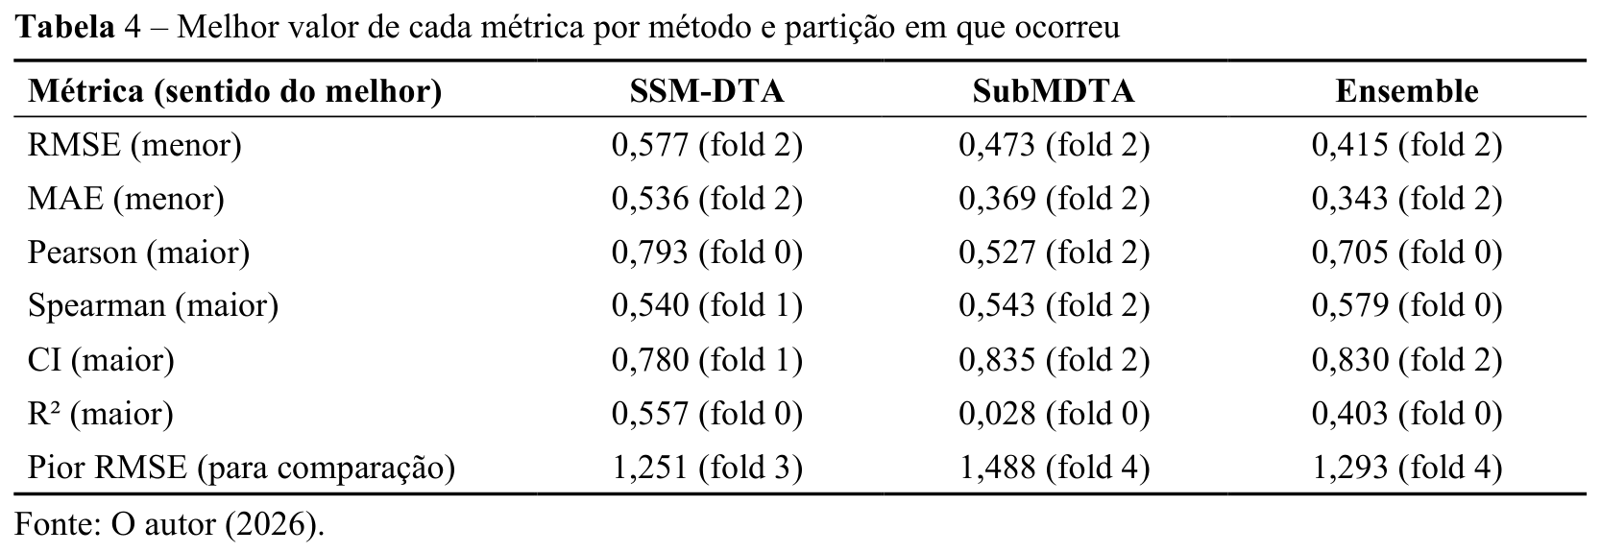
RELATÓRIO: TABELA 4
12

Slide 49
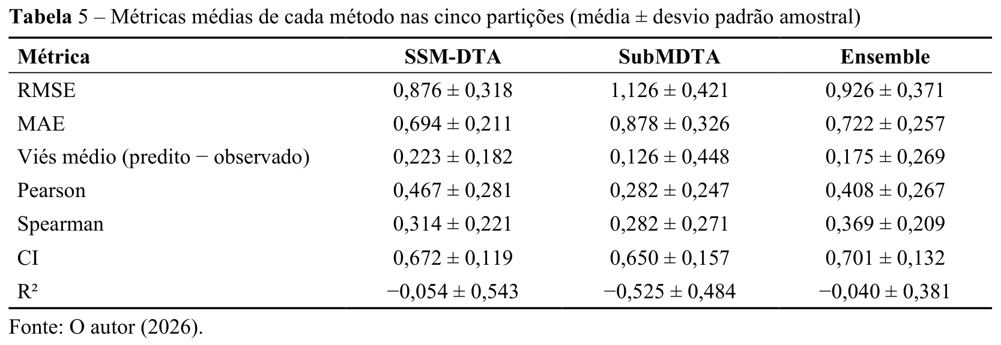
RELATÓRIO: TABELA 5
12

Slide 50
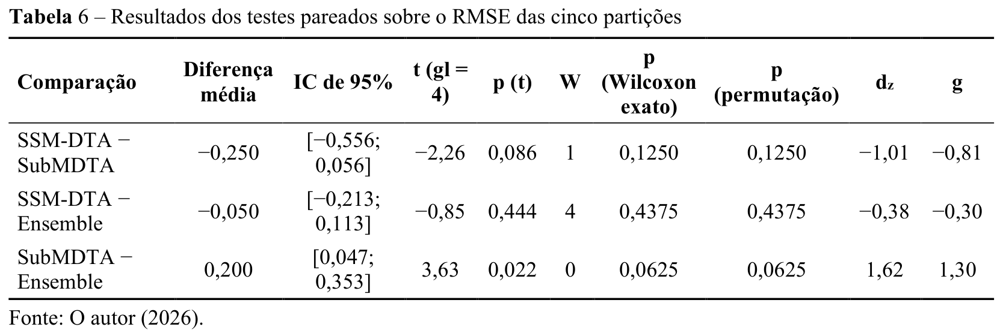
RELATÓRIO: TABELA 6
12

Slide 51
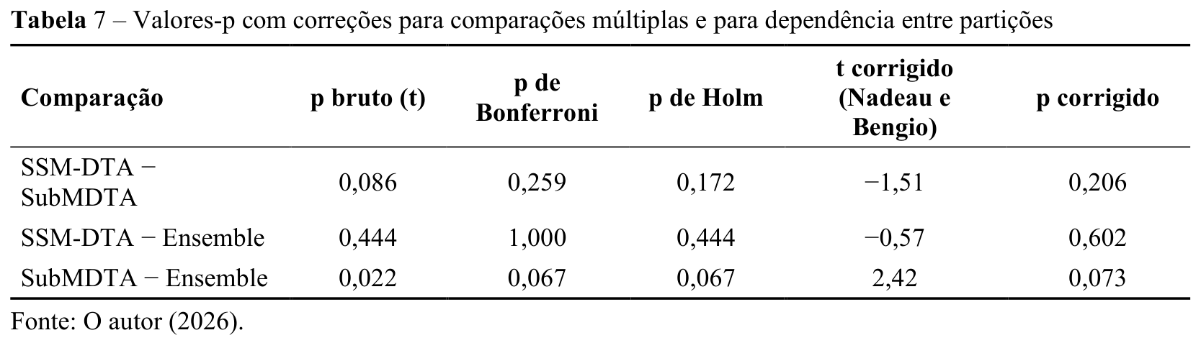
RELATÓRIO: TABELA 7
12

Slide 52
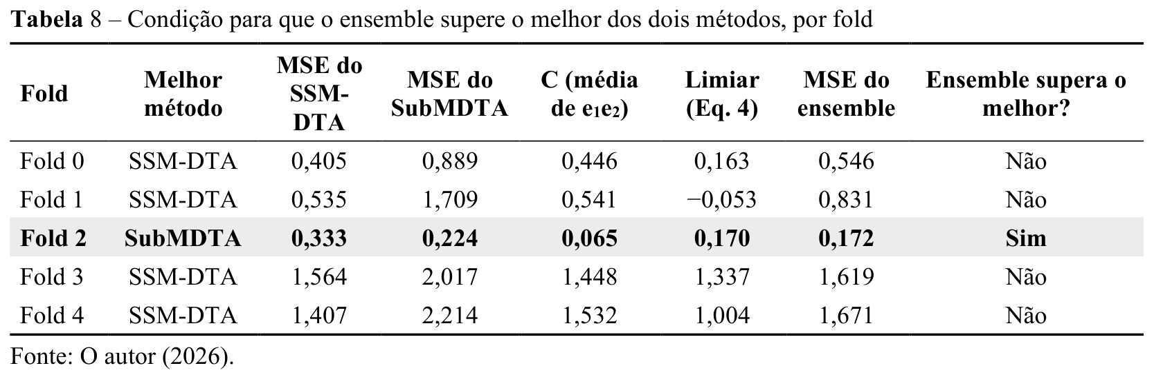
RELATÓRIO: TABELA 8
12

Slide 53
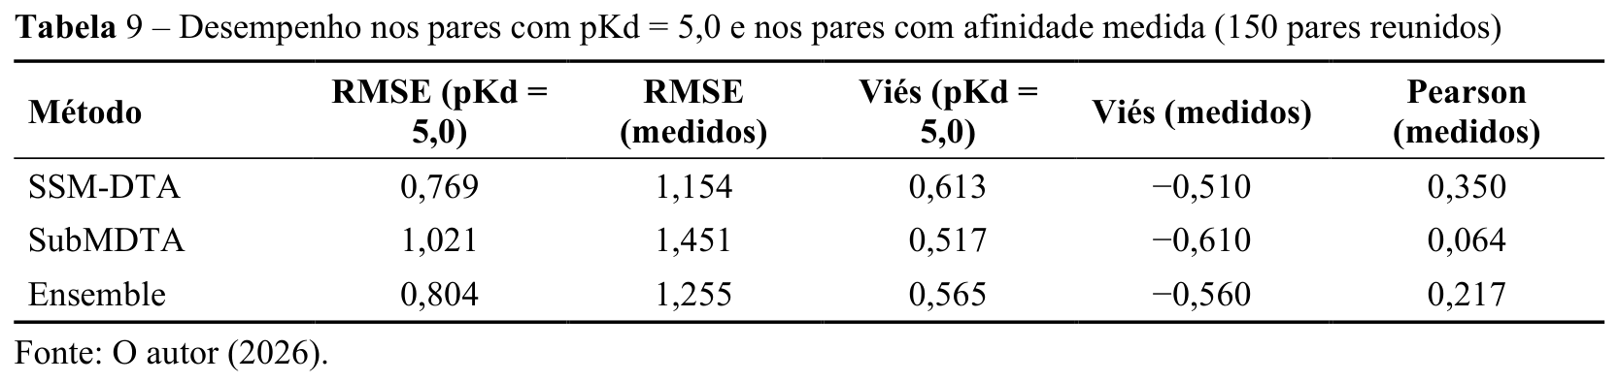
RELATÓRIO: TABELA 9
12

Slide 54
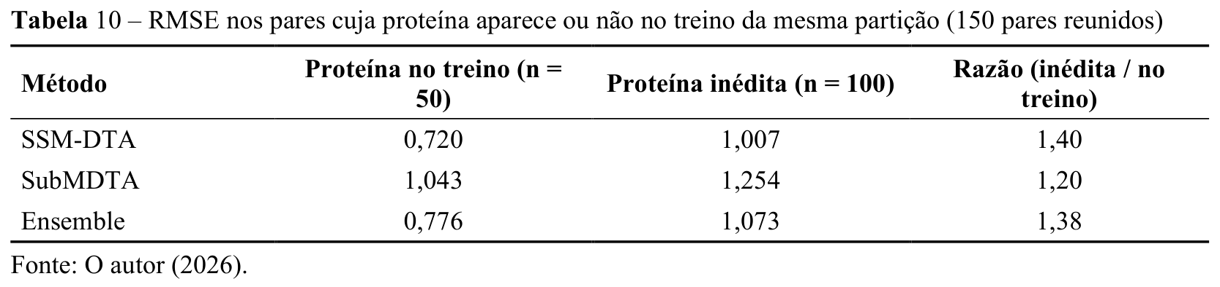
RELATÓRIO: TABELA 10
12

Slide 55
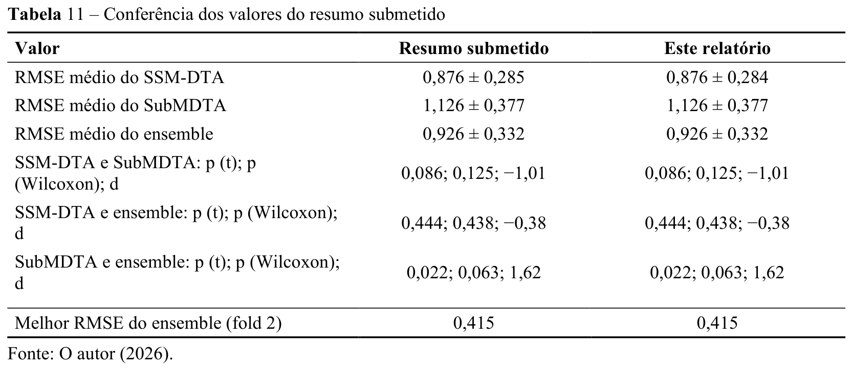
RELATÓRIO: TABELA 11
12

Slide 56
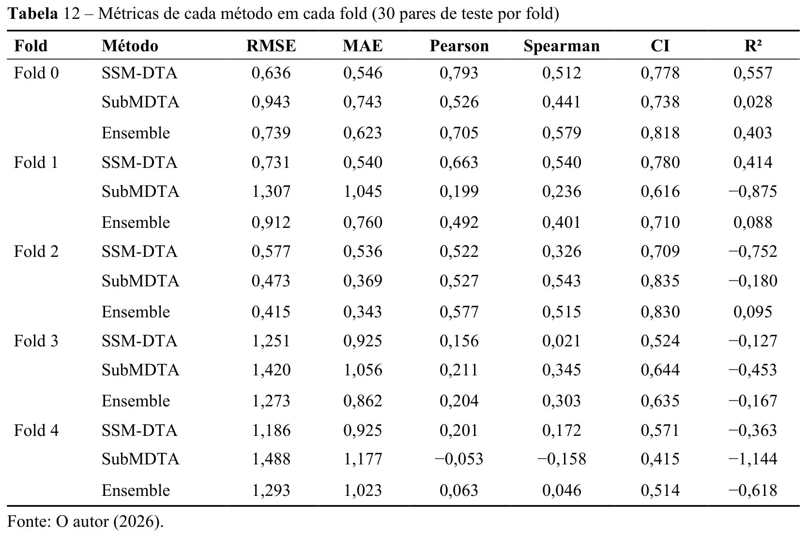
RELATÓRIO: TABELA 12
12

Slide 57
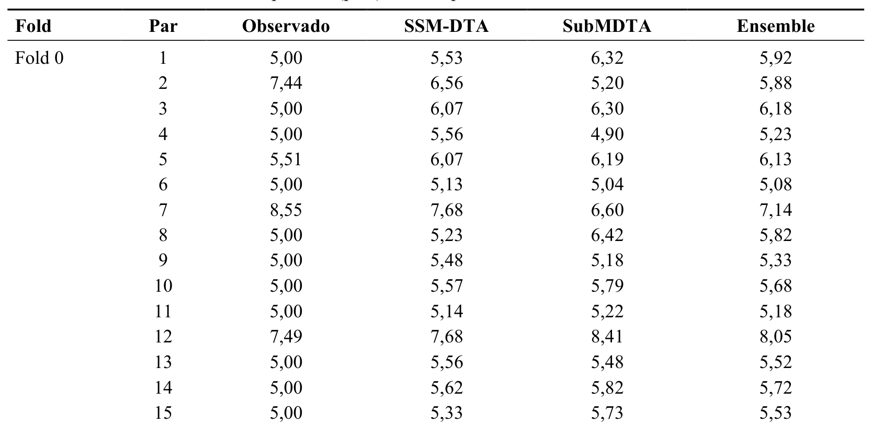
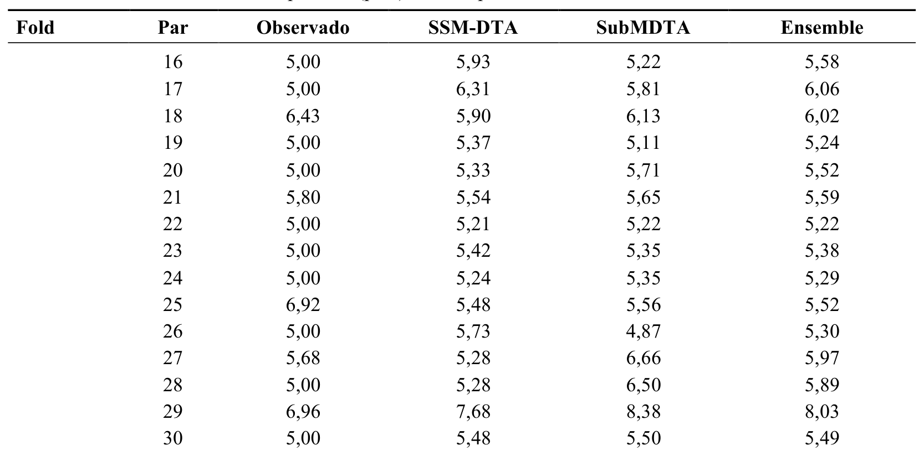
RELATÓRIO: TABELA 13 (FOLD 0)
Tabela 13 – Valores observados e preditos (pKd) nos 150 pares de teste: fold 0
Fonte: O autor (2026).
12

Slide 58
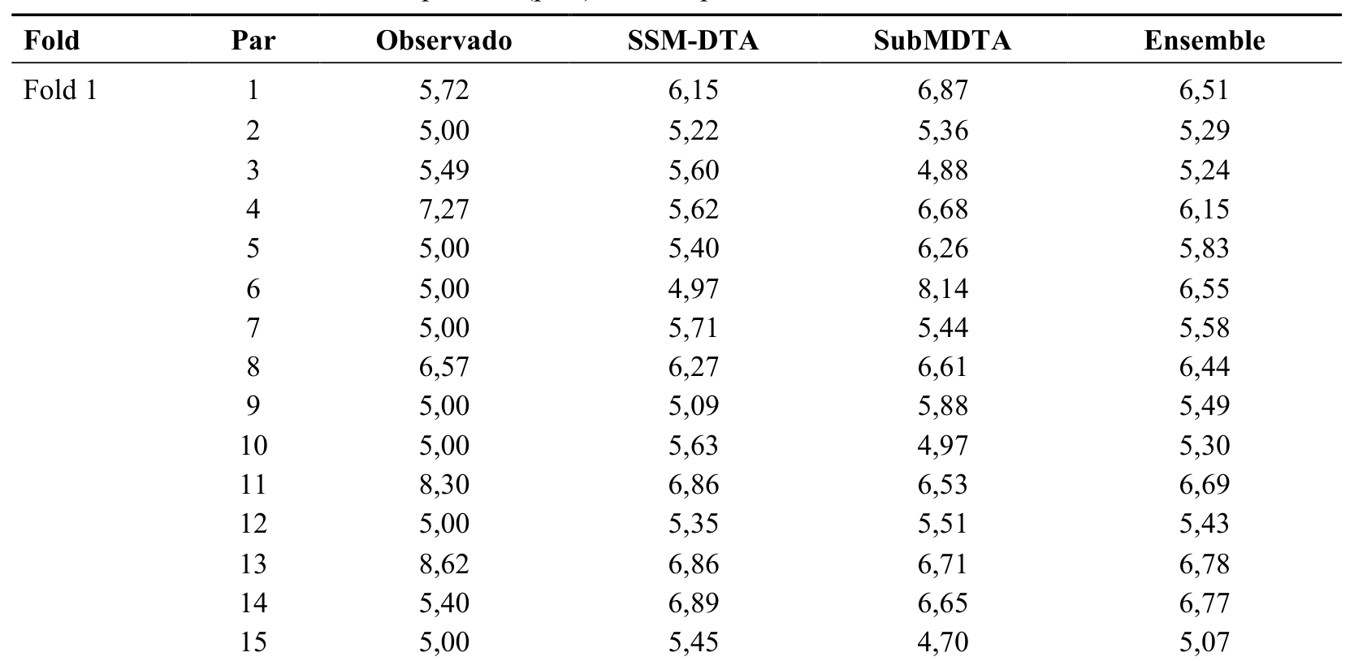
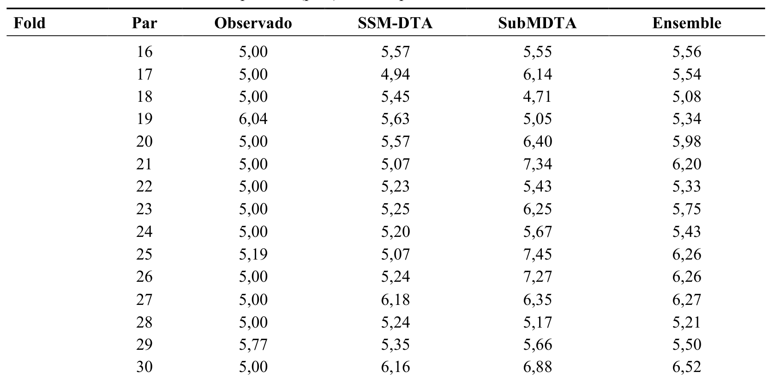
RELATÓRIO: TABELA 13 (FOLD 1)
Tabela 13 – Valores observados e preditos (pKd) nos 150 pares de teste: fold 1
Fonte: O autor (2026).
12

Slide 59
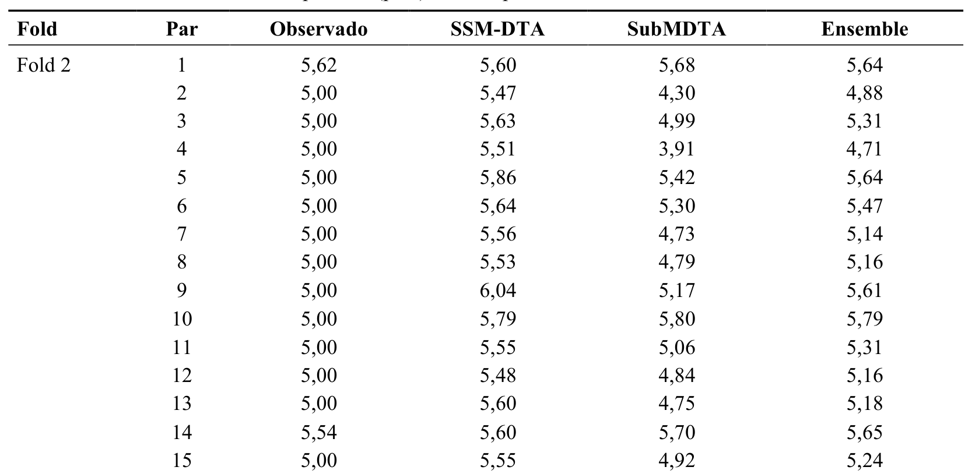
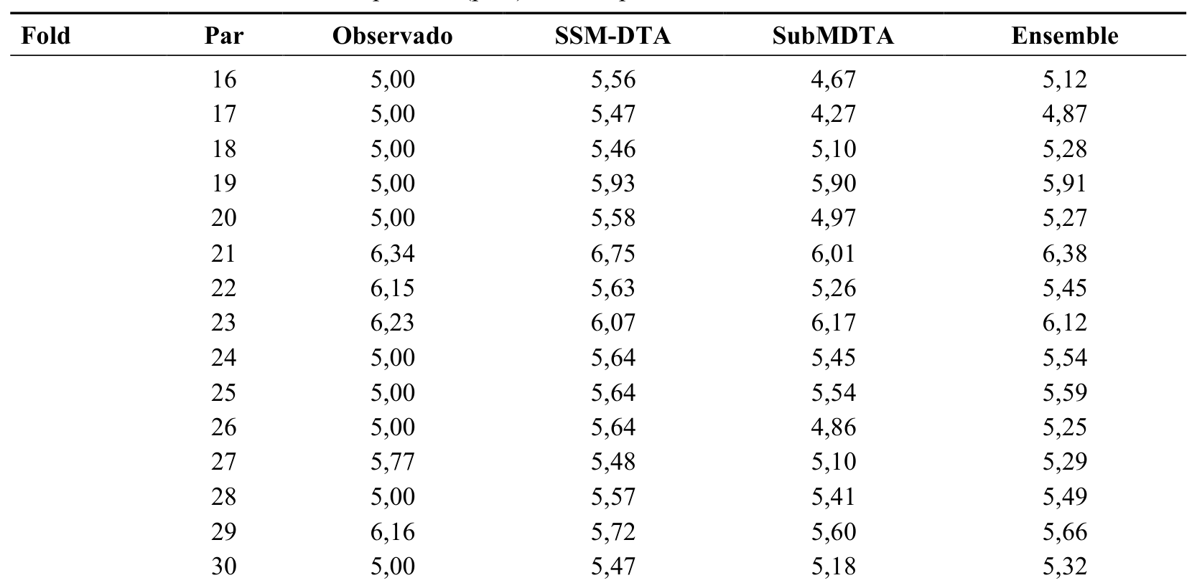
RELATÓRIO: TABELA 13 (FOLD 2)
Tabela 13 – Valores observados e preditos (pKd) nos 150 pares de teste: fold 2
Fonte: O autor (2026).
12

Slide 60
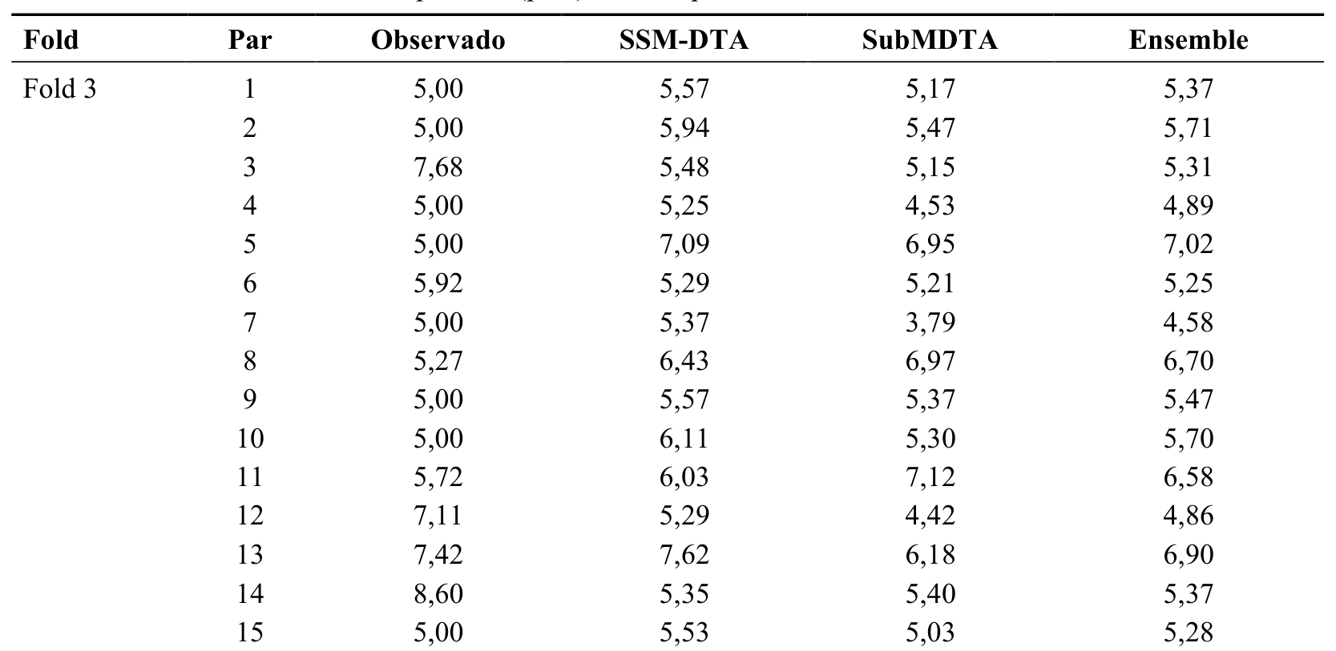
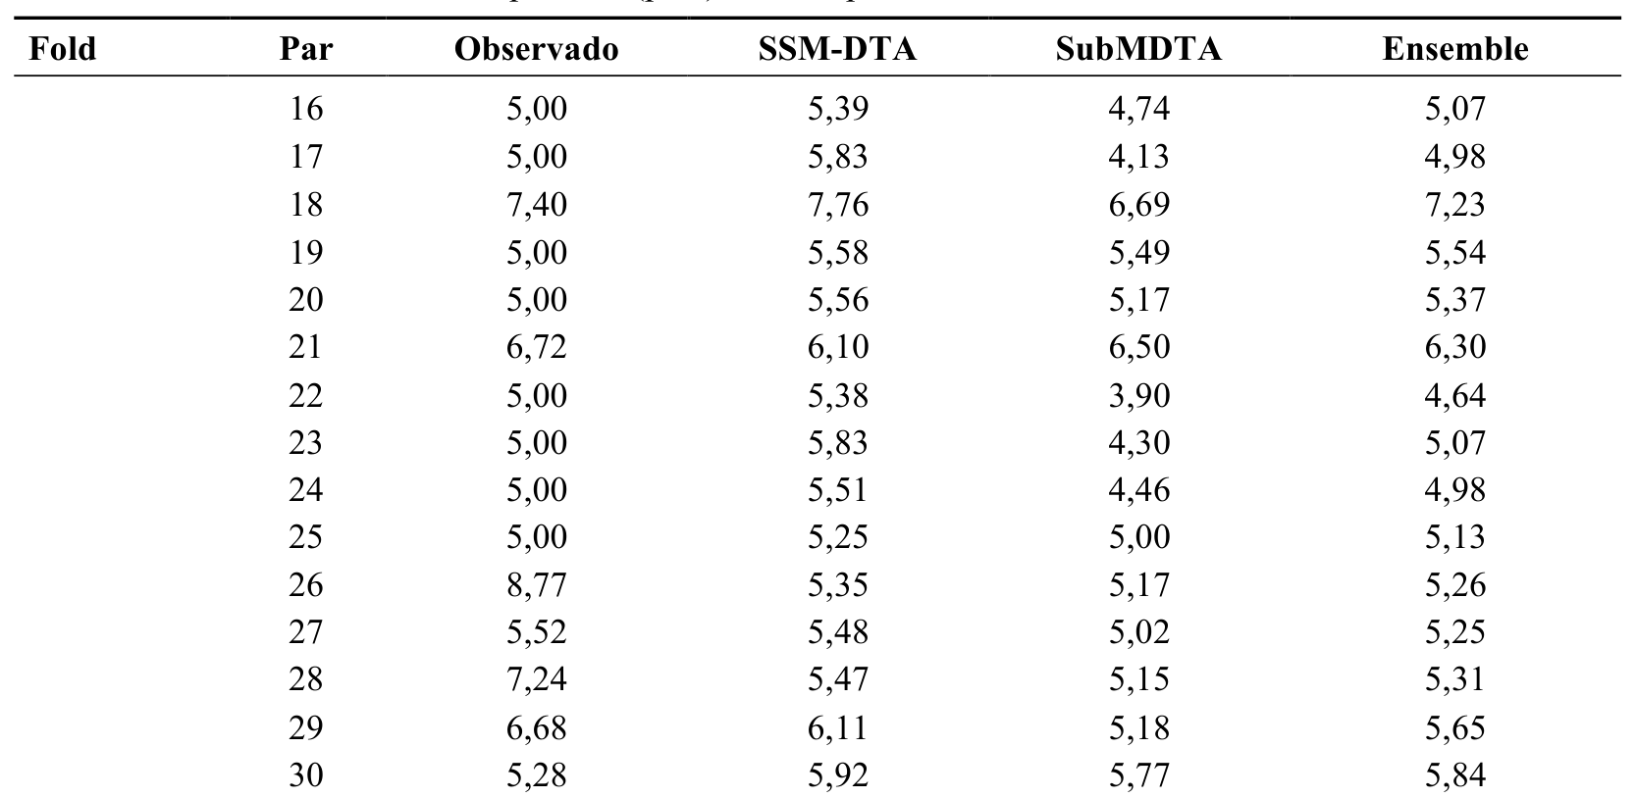
RELATÓRIO: TABELA 13 (FOLD 3)
Tabela 13 – Valores observados e preditos (pKd) nos 150 pares de teste: fold 3
Fonte: O autor (2026).
12

Slide 61


RELATÓRIO: TABELA 13 (FOLD 4)
Tabela 13 – Valores observados e preditos (pKd) nos 150 pares de teste: fold 4
Fonte: O autor (2026).
12

